Slide 1
hst 2: Het ABC van de statistiek – Inferentiële of inductieve statistiek
Toegepaste data-analyse en rapportage
Prof. dr. Wim Hardyns Medelesgever: dr. Ann De Buck

Slide 2


Rechten en plichten
Alle slides en cursusmateriaal zijn auteursrechtelijk beschermd.
Het is niet toegelaten om (delen van) studiemateriaal (bv. cursusteksten, slides, oefeningen, voorbeelden examenvragen) dat een student in het kader van zijn/haar opleiding gratis of tegen betaling heeft verkregen, digitaal of op andere wijze te multipliceren en aan anderen gratis of tegen betaling ter beschikking te stellen, tenzij met uitdrukkelijke toestemming van de auteur. Commercieel gebruik door studenten van studiemateriaal is steeds verboden. Studenten die deze regel overtreden stellen zich bloot aan het tuchtreglement.
Ook niet-commerciële organisaties mogen geen materiaal reproduceren zonder toestemming. Ook dan is het auteursrecht geschonden.
Stuvia/studocu/… zijn platformen waar studenten samenvattingen kunnen kopen die onmiddellijk beschikbaar zijn. Dit materiaal neemt vaak letterlijk delen over van cursusmateriaal en boeken, ontwikkeld door docenten, zodat het auteursrecht wordt geschonden.
Geen audio- of videorecording

Slide 3

Inhoud van de les
DEEL 1: INLEIDING TOT DE STATISTIEK
H1: Een traject van zero naar statistical hero
H2: het ABC van de statistiek
DEEL 2: INLEIDING TOT SPSS
H3: Introductie tot SPSS
H4: Databeheer
H5: Variabelen bewerken
DEEL 3: UNIVARIATE STATISTIEK
H6: Numerieke maten van data
H7: Grafische voorstellingen
DEEL 4: MULTIVARIATE STATISTIEK
H8: Inferentiële statistiek
H9: Kruistabellen
H10: Twee gemiddelden vergelijken
H11: Twee of meer gemiddelden vergelijken
H12: Correlatie
H13: Lineaire regressieanalyse
Laatste hoorcollege: Factoranalyse en betrouwbaarheidsanalyse

Slide 4
Inhoudstafel
Inleiding
Meetniveau van variabelen (p.27–35)
Rol van variabelen in onderzoeksvraag (p.35–42)
Descriptieve of beschrijvende statistiek (p.42-49, p.169-199, p.201-222)
Inferentiële of inductieve statistiek (p.49-73)
Representativiteit van de steekproef
Het belang van de normale verdeling
Steekproevenverdeling en de CLS
Puntschatting en intervalschatting van populatieparameters
Statistische hypothesetoetsing
Effectgrootte
Oefeningen

Slide 5
Verschil beschrijvende – inductieve statistiek
Uitspraak: “35% van de volwassen onderzoekseenheden in de steekproef is ooit minstens 1x slachtoffer geworden van pestgedrag”
Beschrijvende statistiek
Uitspraak: “Op basis van de steekproefgegevens besluiten we dat in Vlaanderen het percentage volwassenen dat ooit minstens 1x slachtoffer is geworden van pestgedrag tussen 25% en 40% ligt”
Inductieve statistiek

Slide 6
Inhoudstafel
Inleiding
Meetniveau van variabelen (p.27–35)
Rol van variabelen in onderzoeksvraag (p.35–42)
Descriptieve of beschrijvende statistiek (p.42-49, p.169-199, p.201-222)
Inferentiële of inductieve statistiek (p.49-73)
Representativiteit van de steekproef
Het belang van de normale verdeling
Steekproevenverdeling en de CLS
Puntschatting en intervalschatting van populatieparameters
Statistische hypothesetoetsing
Effectgrootte
Oefeningen

Slide 7
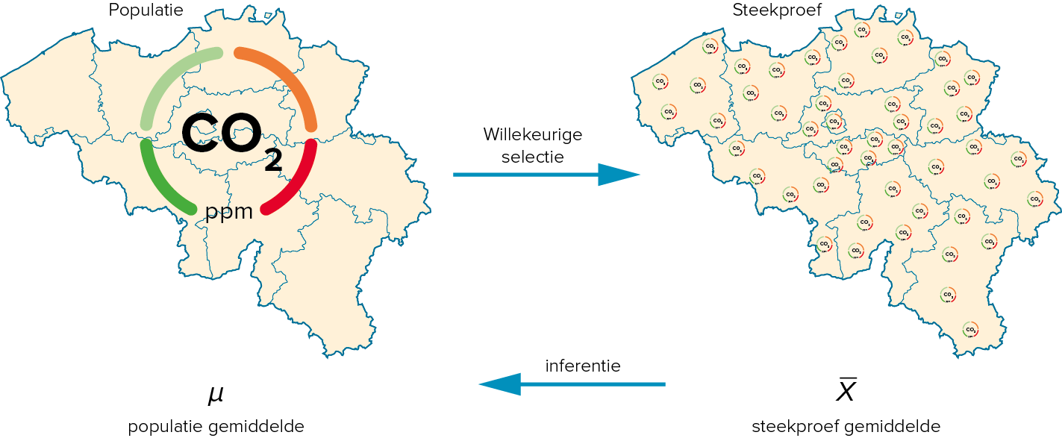
Representativiteit
Uitspraken doen over een populatie: moeilijk om gegevens van hele populatie te verzamelen
Personen:
Middelen zijn beperkt: geld en tijd
Niet altijd identificeerbaar, bereikbaar en bereid
Ook bij andere onderzoekseenheden
Bv. gemiddeld CO2-gehalte in België
Oplossing
Steekproef nemen en gegevens meten
Schatting maken van onbekende populatieparameter

Slide 8
Representativiteit
Voorwaarde voor inductieve statistiek : Representativiteit
De steekproef moet een zo goed mogelijk afspiegeling zijn van de populatie
→ Aselecte steekproef:
elke eenheid heeft een even grote kans om gekozen te worden

Slide 9


Representativiteit
Populatiegegevens niet steeds beschikbaar
→ werken met steekproeven
Inferentiële statistiek gebruiken we om resultaten op basis van steekproeven te veralgemenen naar de populatie
Steekproef moet representatief zijn = de steekproef moet een zo goed mogelijke afspiegeling zijn van de populatie → eenheden random selecteren

Slide 10
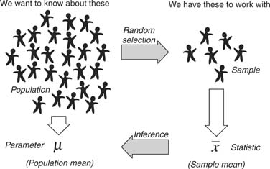
Representativiteit

Slide 11
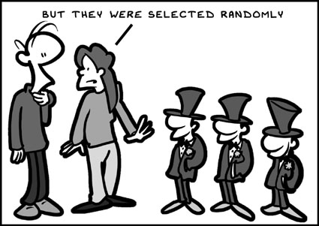
Representativiteit

Slide 12
Inductieve/inferentiële statistiek
Schatten en Toetsen
Statistisch schatten:
Betrouwbaarheidsintervallen (intervalschatting):
De steekproefgrootheid is een schatting van de populatieparameter
Betrouwbaarheidsinterval = schatting ± foutenmarge
Statistisch toetsen of hypothesen testen:
Significantietoets (puntschatting):
Toetsen of een bewering over de populatie waaruit de steekproef komt aannemelijk is op basis van de steekproef in kwestie
Hoe goed komen de data en de hypothese met elkaar overeen?

Slide 13
Inhoudstafel
Inleiding
Meetniveau van variabelen (p.27–35)
Rol van variabelen in onderzoeksvraag (p.35–42)
Descriptieve of beschrijvende statistiek (p.42-49, p.169-199, p.201-222)
Inferentiële of inductieve statistiek (p.49-73)
Representativiteit van de steekproef
Het belang van de normale verdeling
Steekproevenverdeling en de CLS
Puntschatting en intervalschatting van populatieparameters
Statistische hypothesetoetsing
Effectgrootte
Oefeningen

Slide 14
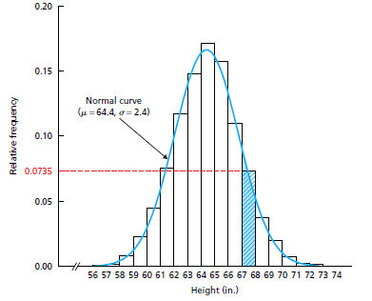
1.2 Belang van de normale verdeling
Empirische verdelingen en theoretische verdelingen
Maten van centraliteit en spreiding: samenvatting van verdeling in 1 cijfer
Vaak kan ook vorm van verdeling samengevat worden via ‘sjabloonverdeling’: ideaaltypische (geïdealiseerde) beschrijving van een verdeling a.d.h.v. een wiskundig model

Slide 15
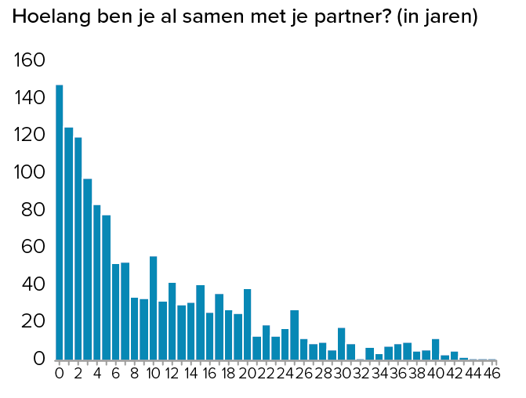
belang van de normale verdeling

Slide 16
belang van de normale verdeling
Dichtheidskromme
Oppervlakte onder kromme = proporties (of relatieve percentages) van het aantal eenheden
Volledige oppervlakte onder de kromme = 100 % van de eenheden

Slide 17
1.2 Belang van de normale verdeling
Beschreven door wiskundige functie => dichtheidskromme (oppervlakte = frequentie) => kenmerken berekenbaar
Frequent gebruikt: normaalverdeling

Slide 18
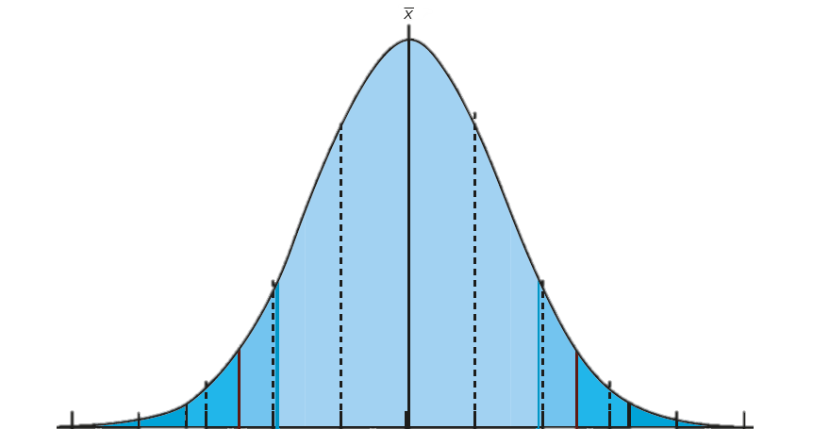
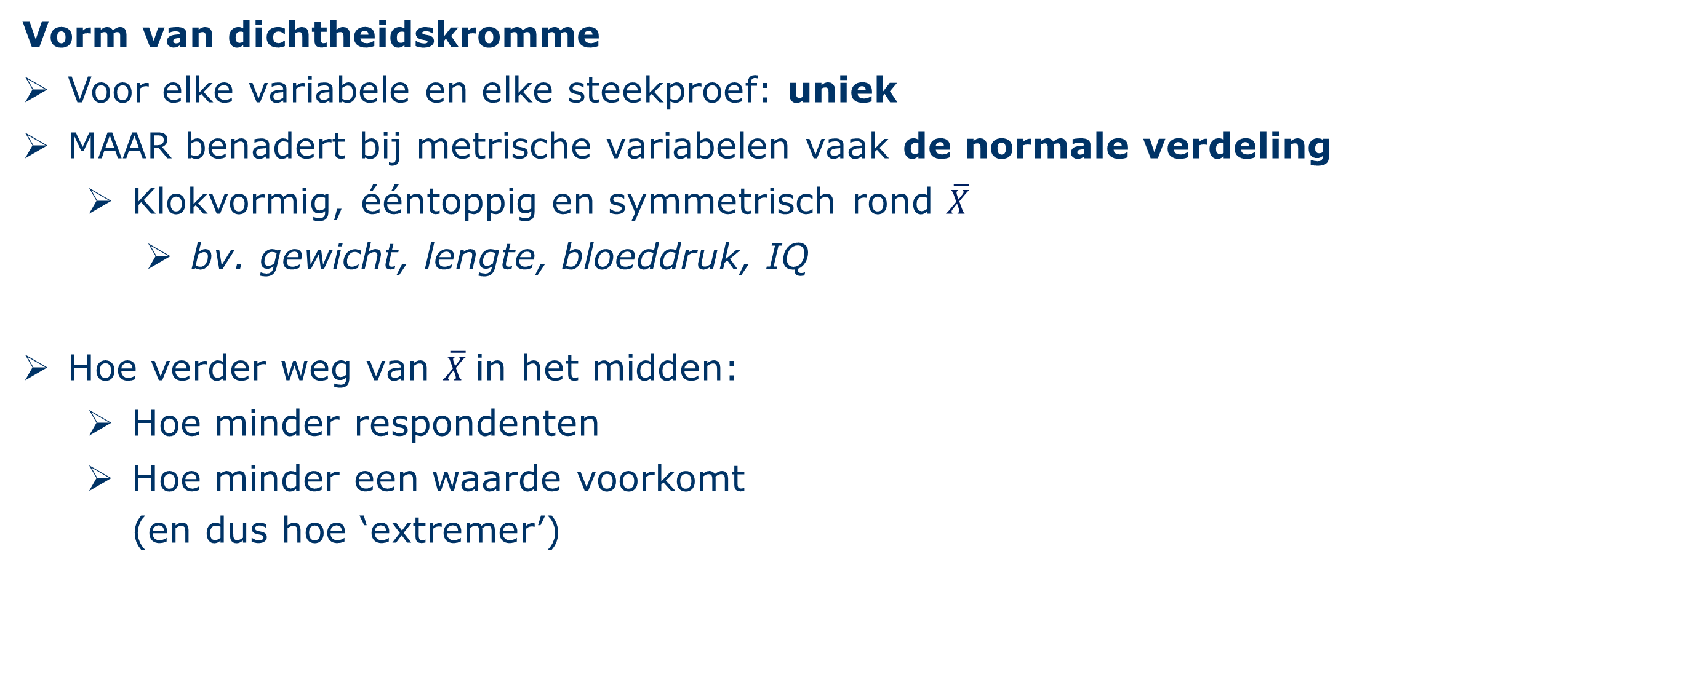
belang van de normale verdeling
Vorm van dichtheidskromme
Voor elke variabele en elke steekproef: uniek
MAAR benadert bij metrische variabelen vaak de normale verdeling
Klokvormig, ééntoppig en symmetrisch rond $\overline{X}$
bv. gewicht, lengte, bloeddruk, IQ
Hoe verder weg van $\overline{X}$in het midden:
Hoe minder respondenten
Hoe minder een waarde voorkomt (en dus hoe ‘extremer’)

Slide 19
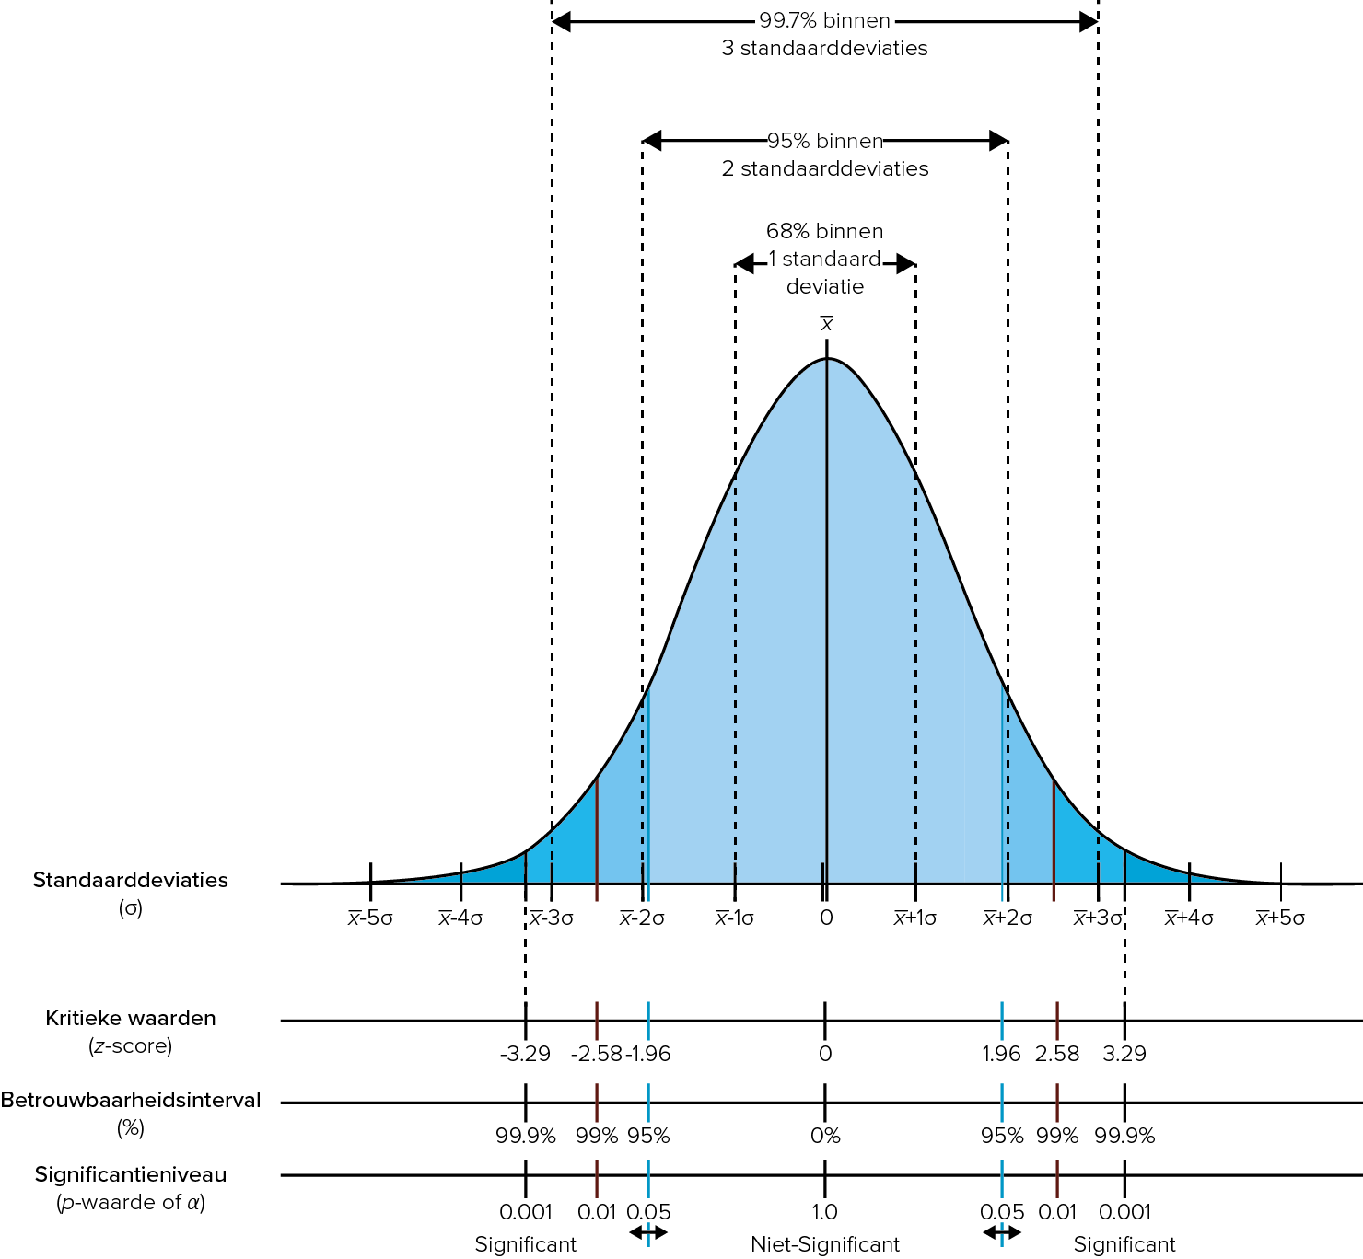
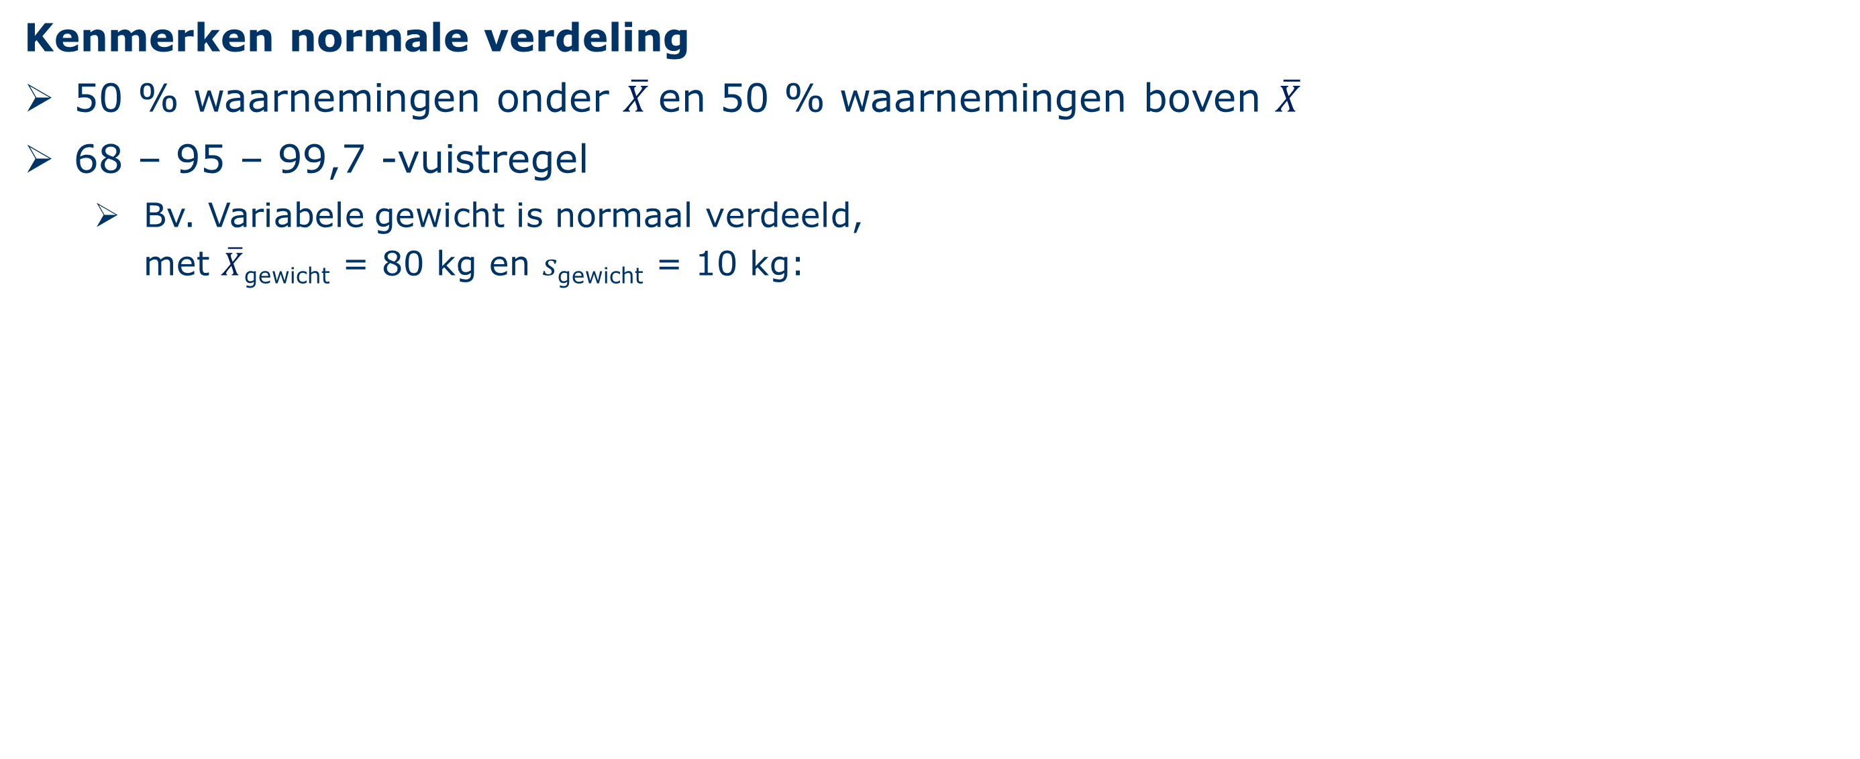
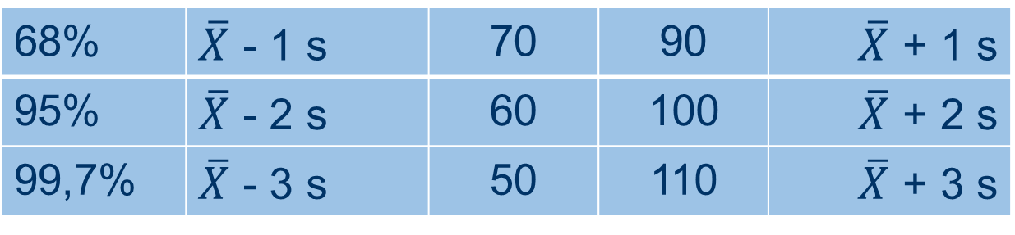
belang van de normale verdeling
Kenmerken normale verdeling
50 % waarnemingen onder $\overline{X}$en 50 % waarnemingen boven $\overline{X}$
68 – 95 – 99,7 -vuistregel
Bv. Variabele gewicht is normaal verdeeld, met $\overline{X}$_{gewicht} = 80 kg en 𝑠_{gewicht} = 10 kg:
68% | $\overline{X}$ - 1 s | 70 | 90 | $\overline{X}$ + 1 s
95% | $\overline{X}$ - 2 s | 60 | 100 | $\overline{X}$ + 2 s
99,7% | $\overline{X}$ - 3 s | 50 | 110 | $\overline{X}$ + 3 s

Slide 20
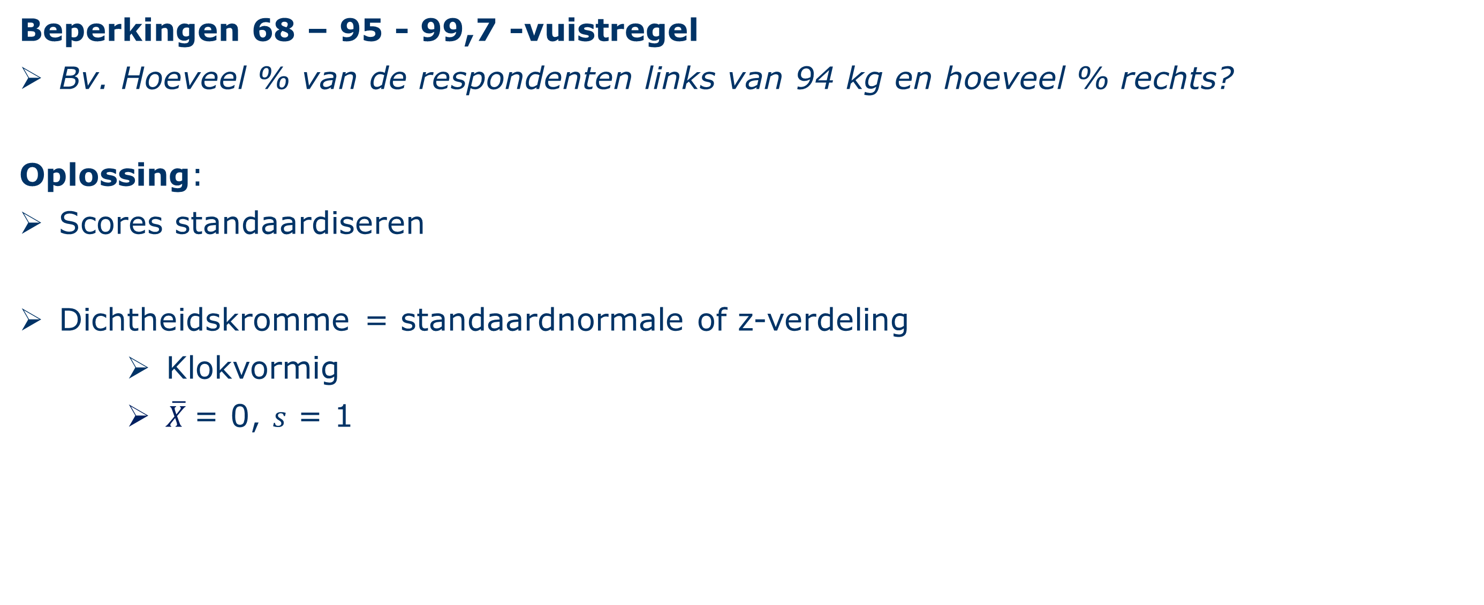
belang van de normale verdeling
Beperkingen 68 – 95 - 99,7 -vuistregel
Bv. Hoeveel % van de respondenten links van 94 kg en hoeveel % rechts?
Oplossing:
Scores standaardiseren
Dichtheidskromme = standaardnormale of z-verdeling
Klokvormig
$\overline{X}$= 0, 𝑠 = 1

Slide 21


Slide 23
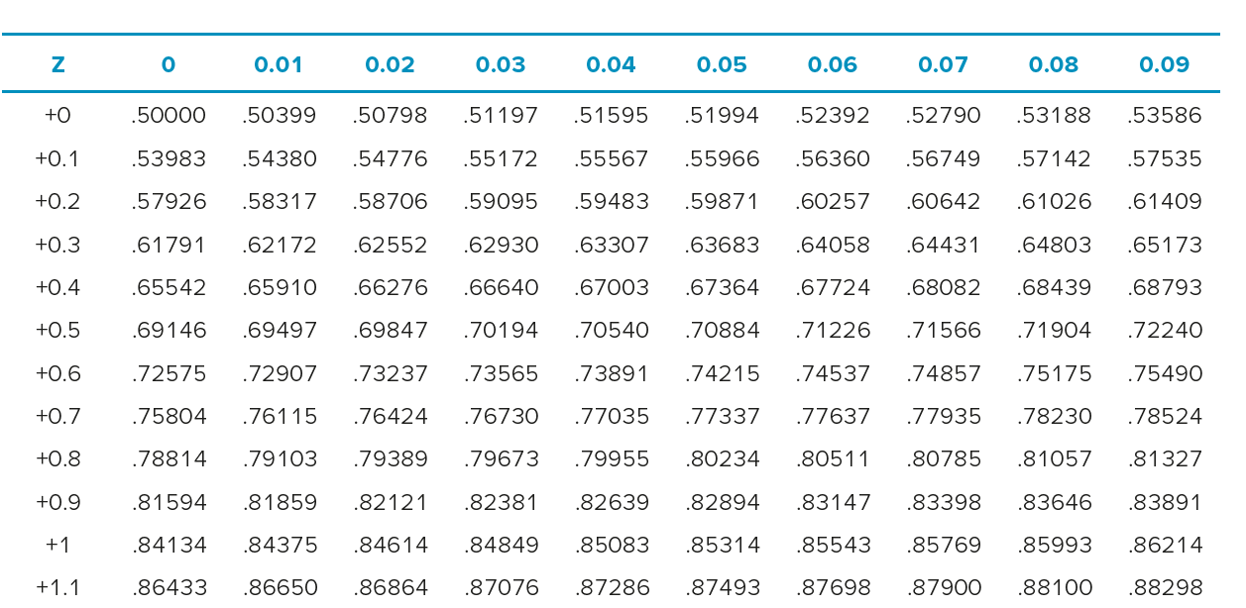
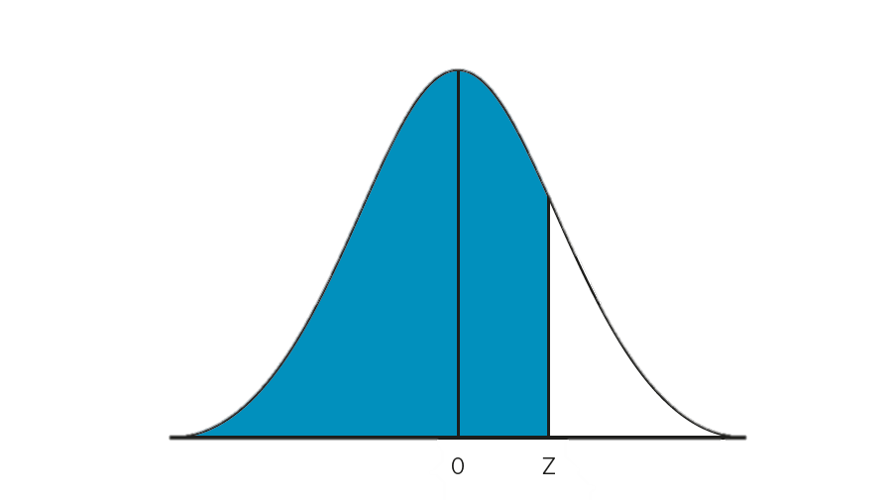
Inferentiële statistiek: belang van de normale verdeling
Kennis over standaardnormale dichtheidskromme = genoeg voor uitspraken over eender welke normaal verdeelde variabele
Tabel met proportie voor elke mogelijke z (zie Appendix 1):

Slide 24
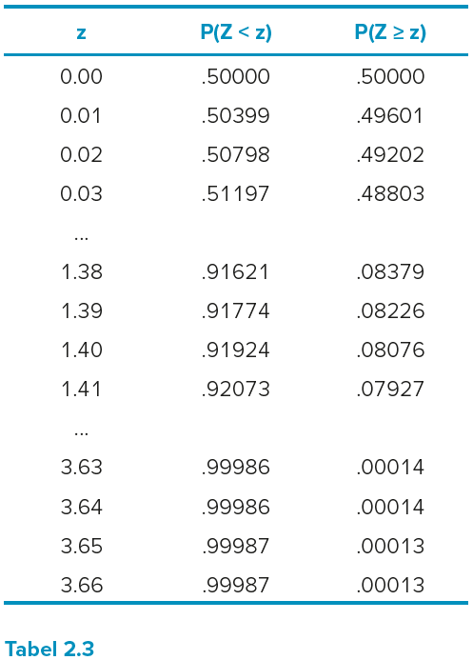

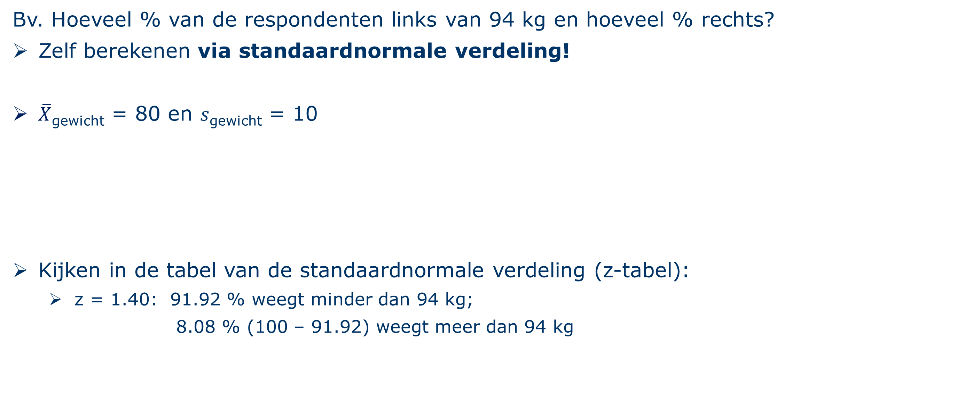
Inferentiële statistiek: belang van de normale verdeling
Bv. Hoeveel % van de respondenten links van 94 kg en hoeveel % rechts?
Zelf berekenen via standaardnormale verdeling!
$\overline{X}$_{gewicht} = 80 en 𝑠_{gewicht} = 10
Kijken in de tabel van de standaardnormale verdeling (z-tabel):
z = 1.40: 91.92 % weegt minder dan 94 kg;
8.08 % (100 – 91.92) weegt meer dan 94 kg

Slide 25
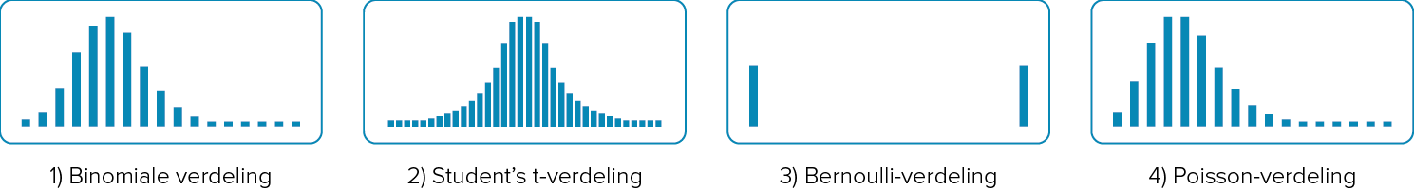
Inferentiële statistiek: belang van de normale verdeling
Kennis van de verdelingsvorm = vereiste om inferenties te kunnen maken
Andere gekende verdelingen naast de normale verdeling:

Slide 26
Inhoudstafel
Inleiding
Meetniveau van variabelen (p.27–35)
Rol van variabelen in onderzoeksvraag (p.35–42)
Descriptieve of beschrijvende statistiek (p.42-49, p.169-199, p.201-222)
Inferentiële of inductieve statistiek (p.49-73)
Representativiteit van de steekproef
Het belang van de normale verdeling
Steekproevenverdeling en de CLS
Puntschatting en intervalschatting van populatieparameters
Statistische hypothesetoetsing
Effectgrootte
Oefeningen

Slide 27
Steekproevenverdeling
Steekproeffout:
Aangezien een steekproef slechts een deel is van de populatie, kunnen de waarden van grootheden in de steekproef afwijken van de waarden van de populatieparameter
Het verschil tussen de steekproefuitkomst en de werkelijke populatiewaarde vanwege het feit dat er een steekproef is getrokken
Bv. als je twee steekproeven trekt zal je wellicht twee verschillende gemiddelden krijgen
Naarmate n groter is, benadert het gemiddelde van de steekproef dit van de populatie en is de fout kleiner
Bv. muntstuk 2 keer, 5 keer of 100 keer omhoog gooien

Slide 28

Steekproevenverdeling
Inferentiële statistiek gaat over kansen:
Populatieparameter = onbekend
MAAR uitspraak mogelijk met een bepaalde zekerheid of kans, o.b.v. steekproef
Frequentieverdelingen → kansverdelingen:
Kans dat een bepaalde waarde bij een variabele voorkomt
Bv. “Hoeveel % van de respondenten weegt minder dan 94 kg?” → “Wat is de kans dat een respondent minder dan 94 kg weegt?”
Nieuwe verdeling nodig om inferenties te maken: steekproevenverdeling

Slide 29
De verschillende verdelingen
Populatieverdeling:
Verdeling van variabele in de populatie
Steekproefverdeling:
Verdeling van variabele in de steekproef
SteekproeVENverdeling:
Verdeling van alle mogelijke steekproeven met zelfde n over een steekproefgrootheid (gemiddelde, fractie, …)
‘Gedrag’ van steekproefgrootheid bij onbeperkt aantal trekkingen
Vooraleer starten met inductieve statistiek: studie van steekproevenverdelingen van gangbare steekproefgrootheden

Slide 30

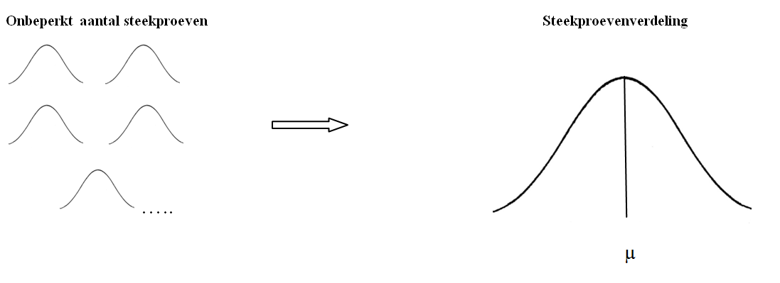

Steekproevenverdeling
Geeft weer hoe steekproefgrootheden variëren bij onbeperkt aantal herhaalde steekproef-trekkingen (theoretische verdeling) uit zelfde populatie met zelfde n
Bv.: Verdeling van steekproefgemiddelden
Basis van statistische inductie: regelmatig en voorspelbaar patroon van steekproevenverdeling (sampling distribution)

Slide 31
Centrale limietstelling
Als men steeds opnieuw een steekproef neemt met dezelfde grootte, en telkens het gemiddelde optekent, bekomt men bij benadering de grafiek van een normale verdeling
Dus: van alle gemiddelden van de steekproeven maak je een frequentieverdeling:
Als het gemiddelde van de populatie µ is, dan vormen al de steekproefgemiddelden een normale verdeling rond µ (= centrale limietstelling)
Hoe groter n, hoe meer de steekproevenverdeling de normale verdeling benadert
Ook als populatieverdeling niet normaal is (!)
Maar hoe minder normaal verdeelde populatieverdeling, hoe groter n moet zijn
Algemene regel: n > 100 (uitzondering bij robuuste analysetechnieken zoals ANOVA: n > 30)

Slide 32
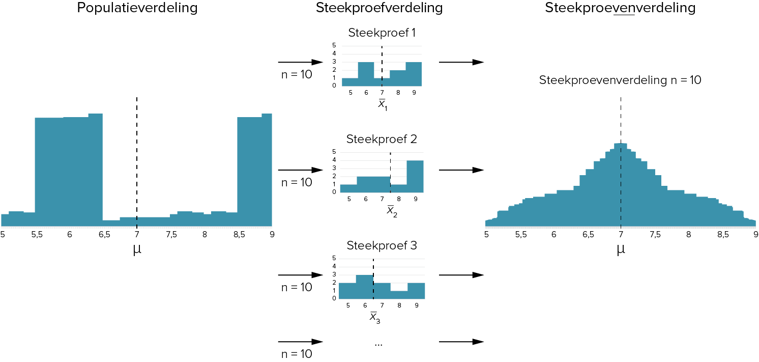

Centrale limietstelling
Hoeveel glazen frisdrank drink je per week? (n = 10)

Slide 33
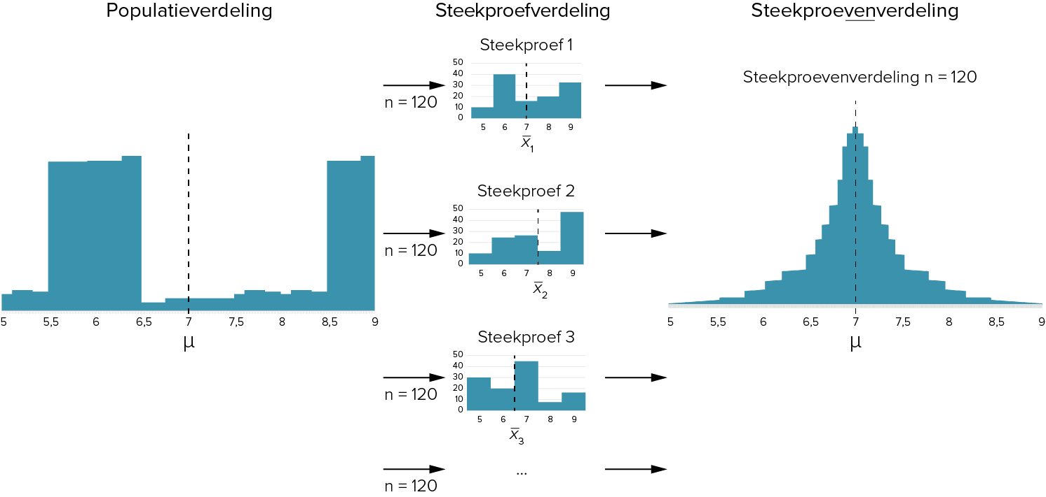
Centrale limietstelling
Hoeveel glazen frisdrank drink je per week? (n = 120)
In praktijk nooit ∞ steekproeven:
Elke steekproevenverdeling is normaal verdeeld als n voldoende groot is
Bij om het even welke variabele en om het even welke populatie

Slide 34

de centrale limietstelling

Slide 35
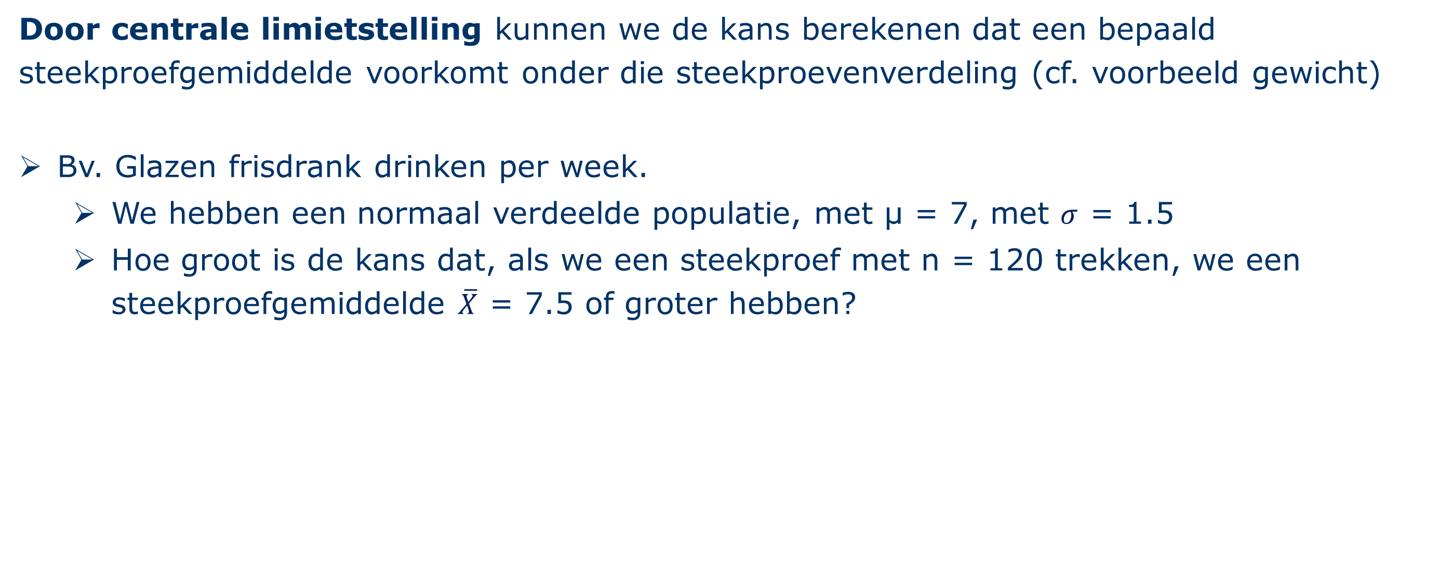
Centrale limietstelling
Door centrale limietstelling kunnen we de kans berekenen dat een bepaald steekproefgemiddelde voorkomt onder die steekproevenverdeling (cf. voorbeeld gewicht)
Bv. Glazen frisdrank drinken per week.
We hebben een normaal verdeelde populatie, met μ = 7, met $σ$ = 1.5
Hoe groot is de kans dat, als we een steekproef met n = 120 trekken, we een steekproefgemiddelde $\overline{X}$ = 7.5 of groter hebben?

Slide 36
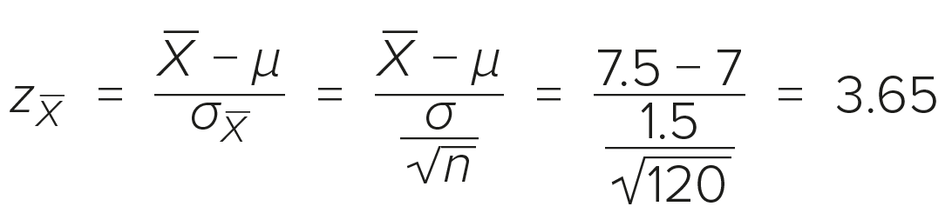
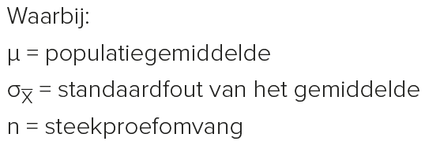
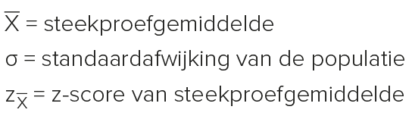
kansberekening
Stap 1: z-score berekenen
Populatie: µ = 7 en σ = 1.5
Steekproef n=120: x = 7.5

Slide 37
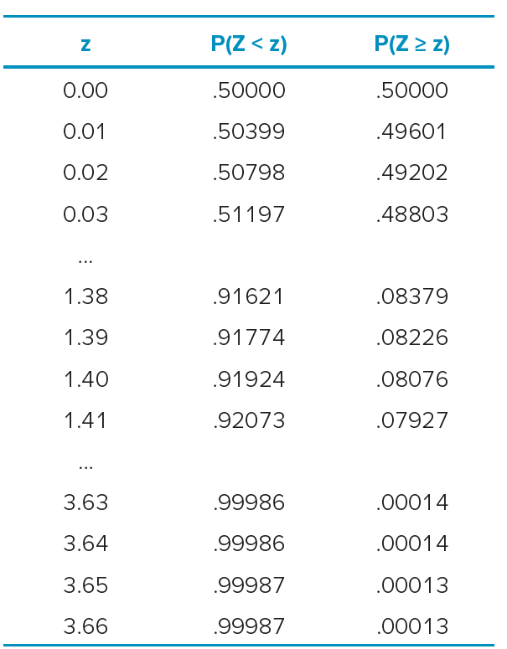
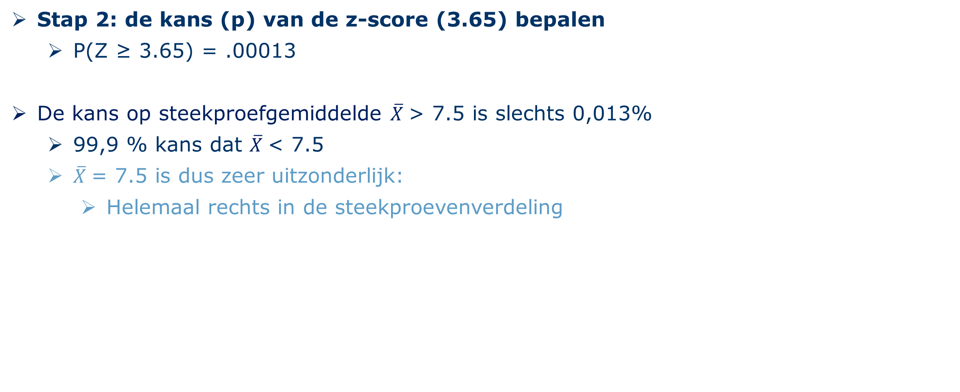
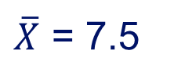
Centrale limietstelling
Stap 2: de kans (p) van de z-score (3.65) bepalen
P(Z ≥ 3.65) = .00013
De kans op steekproefgemiddelde $\overline{X}$> 7.5 is slechts 0,013%
99,9 % kans dat $\overline{X}$< 7.5
$\overline{X}$= 7.5 is dus zeer uitzonderlijk:
Helemaal rechts in de steekproevenverdeling
$\overline{X}$ = 7.5

Slide 38
Inhoudstafel
Inleiding
Meetniveau van variabelen (p.27–35)
Rol van variabelen in onderzoeksvraag (p.35–42)
Descriptieve of beschrijvende statistiek (p.42-49, p.169-199, p.201-222)
Inferentiële of inductieve statistiek (p.49-73)
Representativiteit van de steekproef
Het belang van de normale verdeling
Steekproevenverdeling en de CLS
Puntschatting en intervalschatting van populatieparameters
Statistische hypothesetoetsing
Effectgrootte
Oefeningen

Slide 39

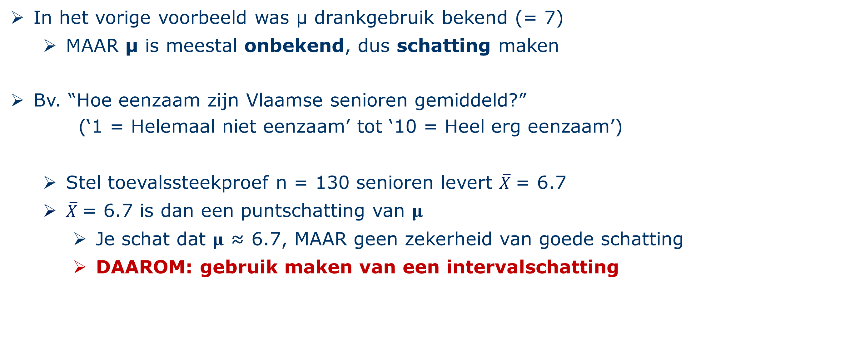
puntschatting
In het vorige voorbeeld was μ drankgebruik bekend (= 7)
MAAR μ is meestal onbekend, dus schatting maken
Bv. “Hoe eenzaam zijn Vlaamse senioren gemiddeld?” (‘1 = Helemaal niet eenzaam’ tot ‘10 = Heel erg eenzaam’)
Stel toevalssteekproef n = 130 senioren levert $\overline{X}$= 6.7
$\overline{X}$= 6.7 is dan een puntschatting van 𝛍
Je schat dat 𝛍 ≈ 6.7, MAAR geen zekerheid van goede schatting
DAAROM: gebruik maken van een intervalschatting

Slide 40

intervalschatting
Intervalschatting = puntschatting met een betrouwbaarheidsinterval (BI)
Betrouwbaarheidsinterval:
Een bereik aan mogelijke waarden rond de geschatte waarde, afgebakend door een onder- en bovengrens
Betrouwbaarheidsinterval = schatting ± foutenmarge ($α$)

Slide 41
Inhoudstafel
Inleiding
Meetniveau van variabelen (p.27–35)
Rol van variabelen in onderzoeksvraag (p.35–42)
Descriptieve of beschrijvende statistiek (p.42-49, p.169-199, p.201-222)
Inferentiële of inductieve statistiek (p.49-73)
Representativiteit van de steekproef
Het belang van de normale verdeling
Steekproevenverdeling en de CLS
Puntschatting en intervalschatting
Z-verdeling
t-verdeling
Statistische hypothesetoetsing
Effectgrootte
Oefeningen

Slide 42
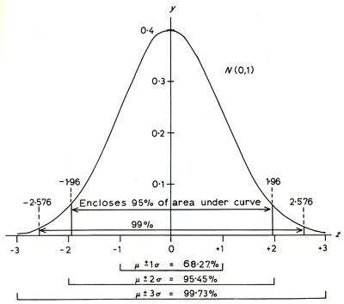
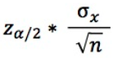
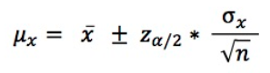
Betrouwbaarheidsinterval: z-verdeling
Voorbeeld (σ_{x} gekend)
Steekproef 500 vrouwen: gemiddelde lengte is 168 cm
‾x_{lengte} = 168, σ_{lengte} = 35
=1,96 *[35 / √500] = 3.068
Grenzen:
ondergrens = 168 - 3,07 = 164,93
bovengrens = 168 + 3,07 = 171,07
Met 95% zekerheid ligt de gemiddelde lengte
in de populatie tussen 164,93 en 171,07

Slide 43
Betrouwbaarheidsinterval: z-verdeling
Op basis van de centrale limietstelling kunnen we de kans berekenen dat alle steekproefgemiddelden binnen een bepaald interval liggen.
99,9% van de waarnemingen ligt tussen -3,30z en +3,30z
99% van de waarnemingen ligt tussen -2,58z en +2,58z
95% van de waarnemingen ligt tussen -1,96z en +1,96z
90% van de waarnemingen ligt tussen -1,64z en +1,64z
Voorwaarden:
Normaliteit in steekproevenverdeling
EAS met onafhankelijke waarnemingen
Centrale limietstelling
σ is gekend:
Meestal onrealistisch

Slide 44
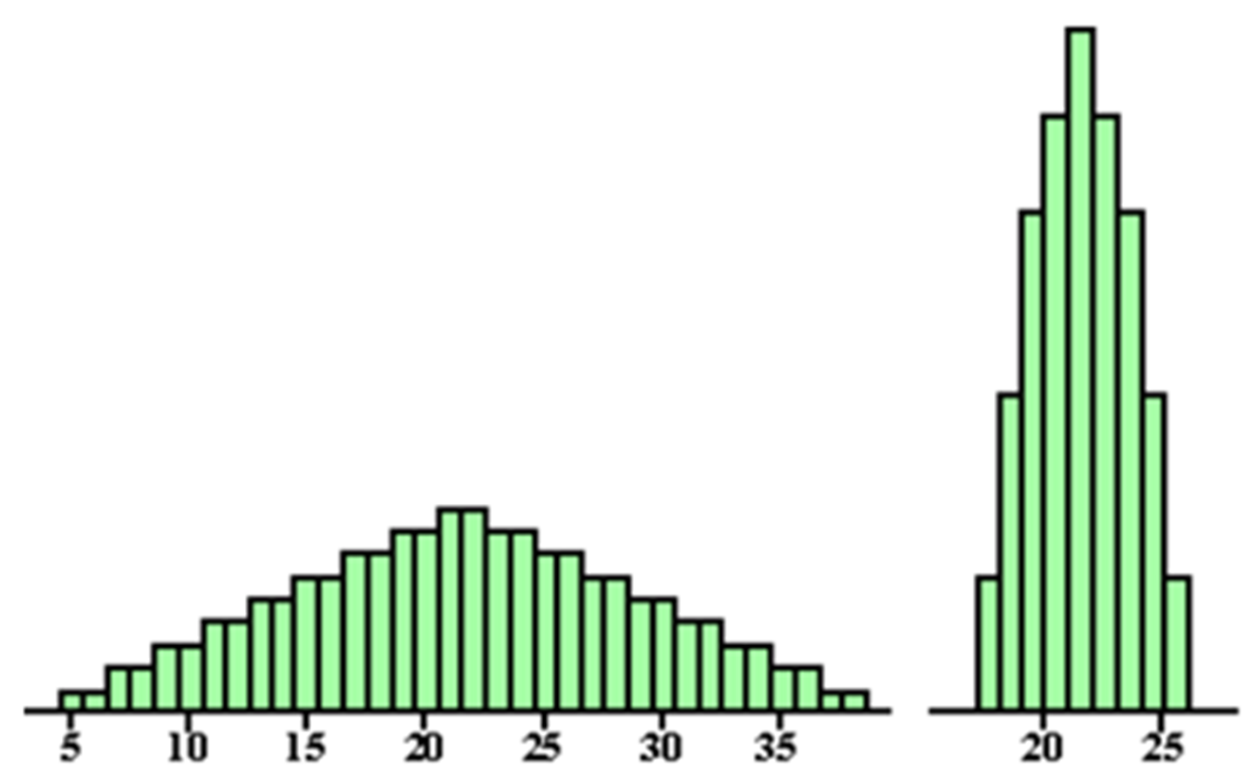
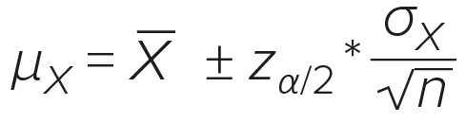
Betrouwbaarheidsinterval: kenmerken
Betrouwbaarheidsintervallen worden groter als de spreiding in de populatie of de spreiding in de steekproef (als schatter voor spreiding in populatie) groter is.
Naarmate de steekproefomvang groter is, hoe kleiner en preciezer het betrouwbaarheidsinterval is

Slide 45
betrouwbaarheidsinterval
Gevolg: spanning tussen betrouwbaarheid en informativiteit
Je kan kiezen voor een 99.9% betrouwbare uitspraak, maar dan krijg je een zeer breed interval waar je weinig informatie uithaalt (bv. de gemiddelde lengte ligt tussen 150 cm en 190 cm)
Of je kan kiezen voor een uitspraak met veel informatie (bv. de gemiddelde lengte ligt tussen 166 cm en 168 cm), maar dit gaat ten koste van betrouwbaarheid (bv. met 68% zekerheid)

Slide 46
Inhoudstafel
Inleiding
Meetniveau van variabelen (p.27–35)
Rol van variabelen in onderzoeksvraag (p.35–42)
Descriptieve of beschrijvende statistiek (p.42-49, p.169-199, p.201-222)
Inferentiële of inductieve statistiek (p.49-73)
Representativiteit van de steekproef
Het belang van de normale verdeling
Steekproevenverdeling en de CLS
Puntschatting en intervalschatting
Z-verdeling
t-verdeling
Statistische hypothesetoetsing
Effectgrootte
Oefeningen

Slide 47
Betrouwbaarheidsinterval: t-verdeling
Het is onwaarschijnlijk dat σ_{x} gekend is.
Oplossing: de standaarddeviatie s van de steekproef (ipv steekproevenverdeling) gebruiken als schatting voor σ.
Dit geeft een bijkomende onzekerheid, die je kan opvangen door te werken met de Student’s t-verdeling in plaats van met de z-(standaardnormaal) verdeling.
t-verdeling:
Wanneer je s als schatter neemt voor σ
Wanneer n groot wordt, gaat de t-verdeling sterk op de z-verdeling lijken

Slide 48
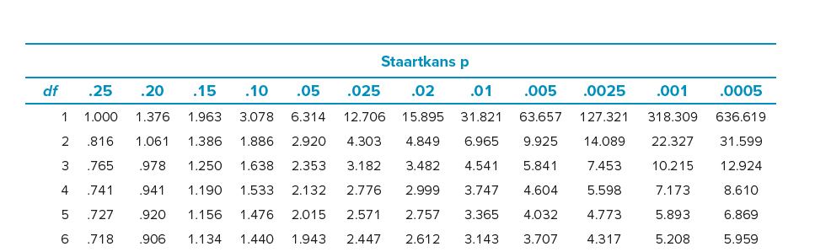
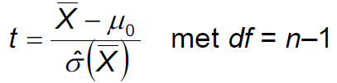
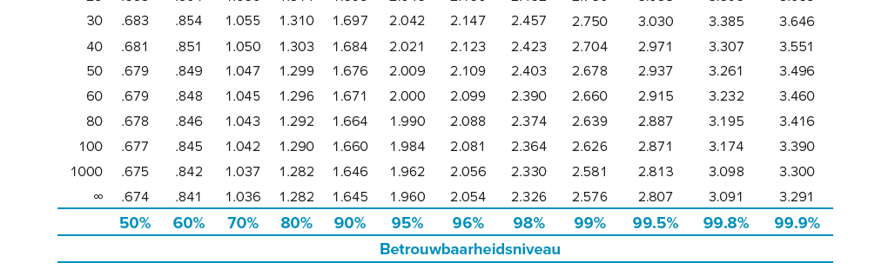
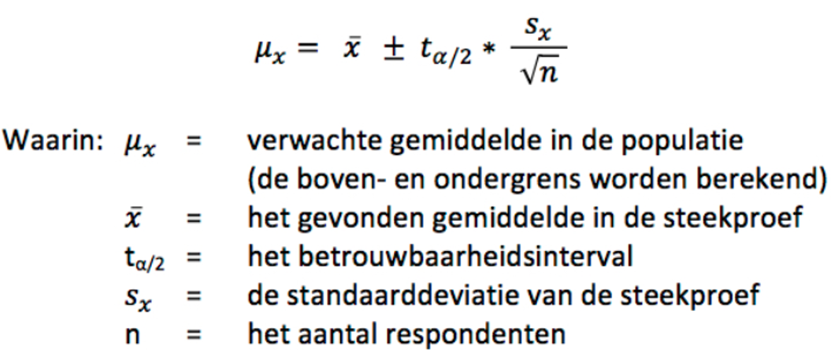
t-tabel

Slide 49
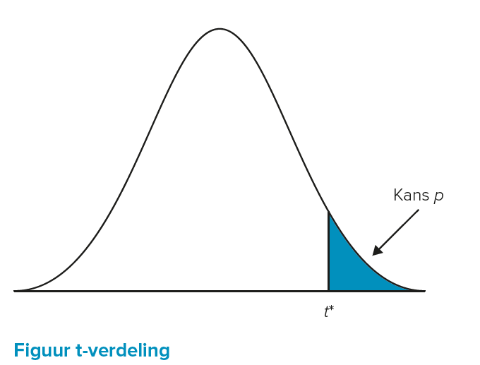
Betrouwbaarheidsinterval: t-verdeling
t-Verdeling wordt ook bepaald door aantal vrijheidsgraden: df = n – 1
(voor elke n een andere verdeling)
Spreiding bij t-verdeling groter dan bij N(0,1)
Grotere onzekerheid door gebruik s i.p.v. σ
Naarmate n groter:
benadert t-verdeling sterker N(0,1)
Overschrijdingskans en gebruik betrouwbaarheidsintervallen:
Zie t-tabel
N(0, 1) = de normaalverdeling, met gemiddelde 0 en SD 1

Slide 50
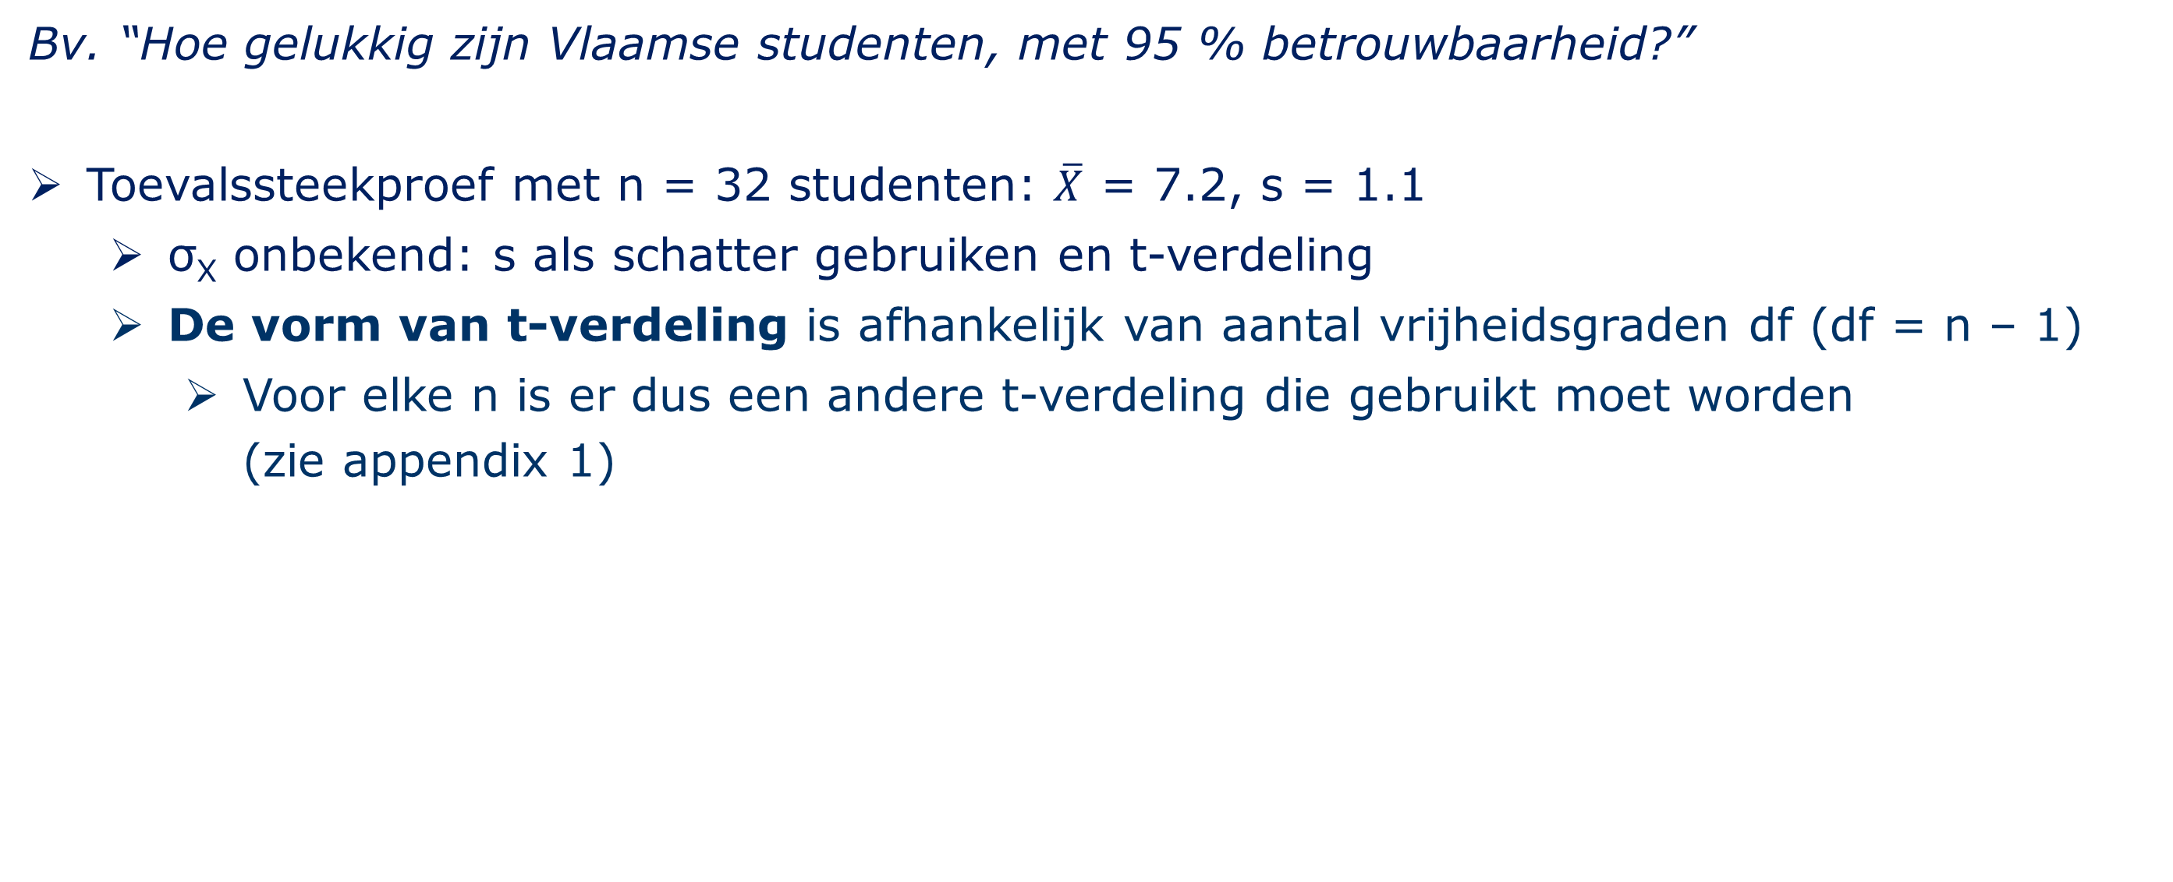
Betrouwbaarheidsinterval: t-verdeling voorbeeld
Bv. “Hoe gelukkig zijn Vlaamse studenten, met 95 % betrouwbaarheid?”
Toevalssteekproef met n = 32 studenten: $\overline{X}$ = 7.2, s = 1.1
σ_{X} onbekend: s als schatter gebruiken en t-verdeling
De vorm van t-verdeling is afhankelijk van aantal vrijheidsgraden df (df = n – 1)
Voor elke n is er dus een andere t-verdeling die gebruikt moet worden (zie appendix 1)

Slide 51
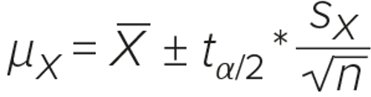
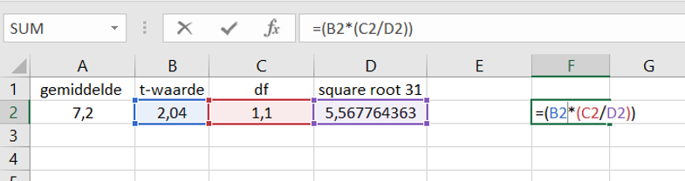
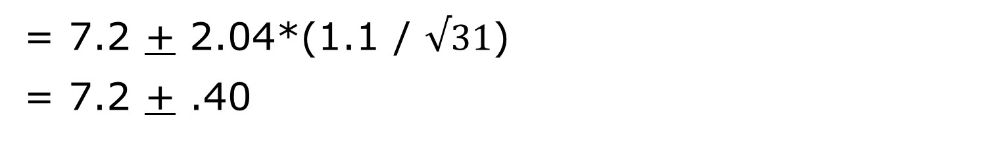
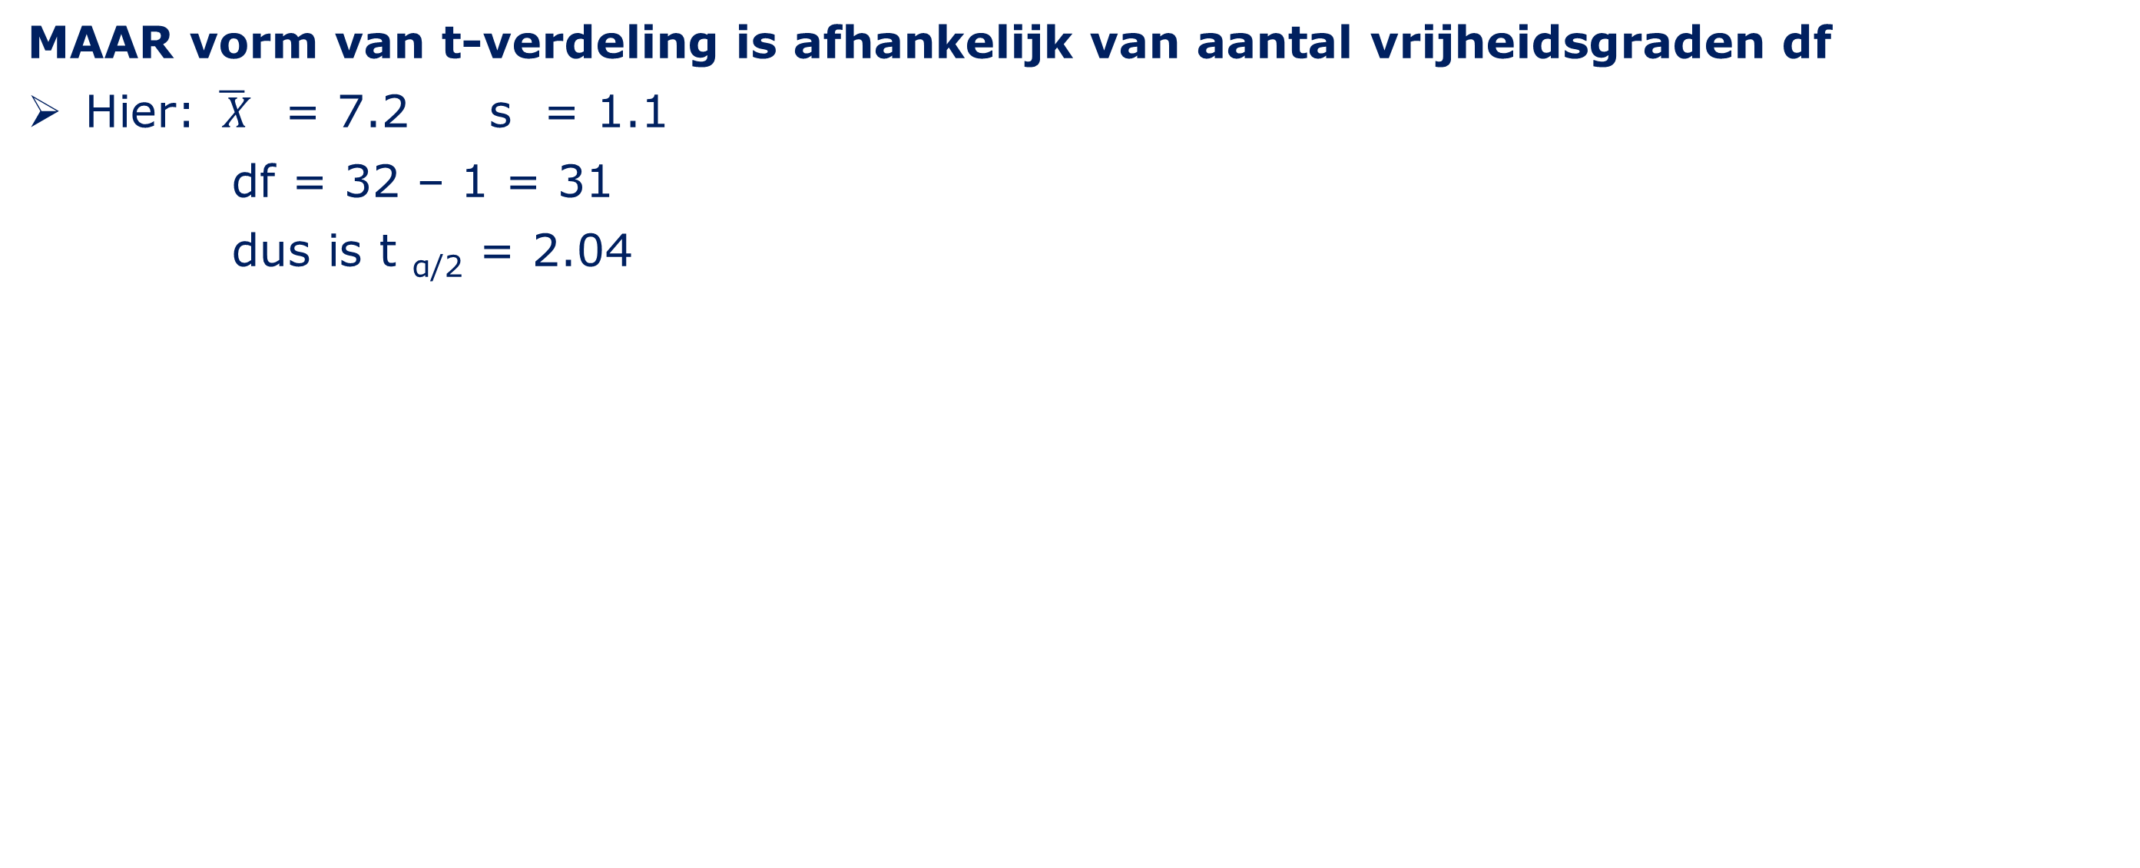
Inferentiële statistiek: punt- en intervalschatting
MAAR vorm van t-verdeling is afhankelijk van aantal vrijheidsgraden df
Hier: $\overline{ X}$ = 7.2 s = 1.1
df = 32 – 1 = 31
dus is t _{α/2} = 2.04
= 7.2 + 2.04*(1.1 / $√31$)
= 7.2 + .40
Het gemiddelde geluk in de populatie Vlaamse studenten ligt tussen 6.80 en 7.60, met een betrouwbaarheid van 95%

Slide 52
Inhoudstafel
Inleiding
Meetniveau van variabelen (p.27–35)
Rol van variabelen in onderzoeksvraag (p.35–42)
Descriptieve of beschrijvende statistiek (p.42-49, p.169-199, p.201-222)
Inferentiële of inductieve statistiek (p.49-73)
Representativiteit van de steekproef
Het belang van de normale verdeling
Steekproevenverdeling en de CLS
Puntschatting en intervalschatting
Statistische hypothesetoetsing
Effectgrootte
Oefeningen

Slide 53
statistische hypothesetoetsing
Toetsen of een bewering over de populatie waaruit de steekproef komt aannemelijk is op basis van de steekproef in kwestie
Hoe goed komen de data en de hypothese met elkaar overeen?
Gebruik van hypothese waartegen we bewijsmateriaal proberen vinden; die we willen verwerpen
Nulhypothese (H₀): er is geen verband of geen verschil of geen effect
Alternatieve hypothese (H_{a}): hypothese zoals door onderzoeker geformuleerd
Significantietoets: sterkte van bewijs tegen H₀
Hoe verder de waargenomen uitkomst van H₀ verwijderd ligt,
→ hoe onwaarschijnlijker het is dat H₀ waar is
→ hoe sterker de indicatie voor H_{a}

Slide 54
statistische hypothesetoetsing: stappenplan
A) Hypothese formuleren
Gebruik van hypothese waartegen we bewijsmateriaal proberen vinden
Nulhypothese (H₀):
Er is ‘geen verschil’ of ‘geen verband’
H₀: μ = μ₀
Alternatieve hypothese (H_{a}):
Er is wel iets aan de hand, dit is wat je wil testen
Drie vormen:
H_{a}: μ ≠ μ₀ (tweezijdig toetsen)
H_{a}: μ < μ₀ (eenzijdig toetsen) → keuze gebeurd op basis van theorie!
H_{a}: μ > μ₀ (eenzijdig toetsen)
μ₀ = populatiegemiddelde onder H₀
μ₁ = populatiegemiddelde voor steekproef 1

Slide 55

voorbeeld
Voorbeeld H₀ (of nulhypothese): H₀: Het gebruik van stimulerende middelen tijdens het studeren komt gemiddeld even vaak voor bij studenten die op kot studeren als bij studenten die thuis studeren μ _{kot} = μ _{thuis} of μ _{kot} − μ _{thuis} = 0
Voorbeeld H_{a} (of alternatieve hypothese): H_{a}: Het gebruik van stimulerende middelen tijdens het studeren komt gemiddeld vaker voor bij studenten die op kot studeren dan bij studenten die thuis studeren μ _{kot} > μ _{thuis} of μ _{kot} − μ _{thuis} > 0

Slide 56
statistische hypothesetoetsing: stappenplan
B) Steekproevenverdeling bepalen
Je gaat ervan uit dat H₀ klopt
Bijvoorbeeld
Z-verdeling: N(µ₀, σ)
t-verdeling met df vrijheidsgraden, df = n-1
Chi²-verdeling met df vrijheidsgraden, df = (r-1)*(k-1)
F-verdeling
…
C) Toetsingsgrootheid bepalen
Z indien σ populatie is gekend
t voor steekproefgemiddelden
Chi² voor proporties
….

Slide 57
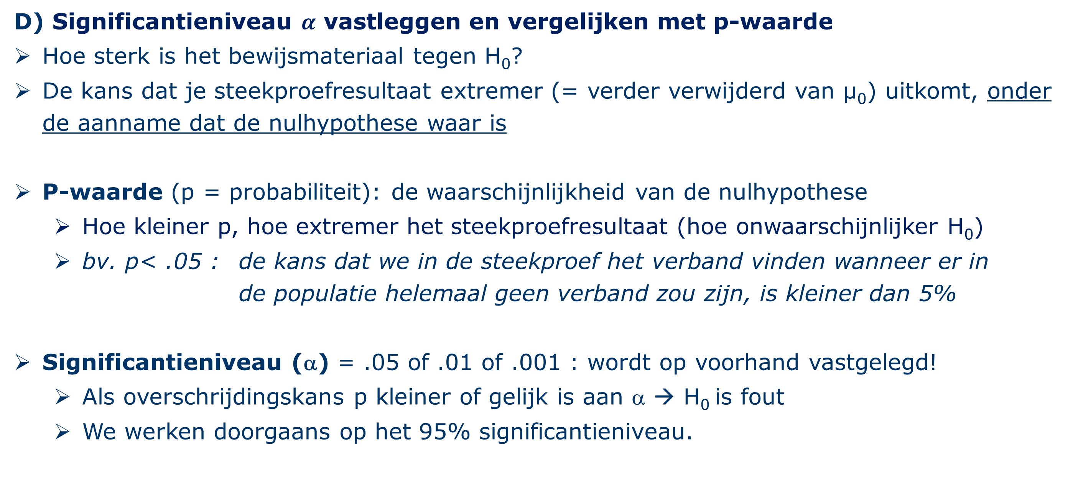
statistische hypothesetoetsing: stappenplan
D) Significantieniveau $α$ vastleggen en vergelijken met p-waarde
Hoe sterk is het bewijsmateriaal tegen H₀?
De kans dat je steekproefresultaat extremer (= verder verwijderd van µ₀) uitkomt, onder de aanname dat de nulhypothese waar is
P-waarde (p = probabiliteit): de waarschijnlijkheid van de nulhypothese
Hoe kleiner p, hoe extremer het steekproefresultaat (hoe onwaarschijnlijker H₀)
bv. p< .05 : de kans dat we in de steekproef het verband vinden wanneer er in de populatie helemaal geen verband zou zijn, is kleiner dan 5%
Significantieniveau (α) = .05 of .01 of .001 : wordt op voorhand vastgelegd!
Als overschrijdingskans p kleiner of gelijk is aan α → H₀ is fout
We werken doorgaans op het 95% significantieniveau.

Slide 58
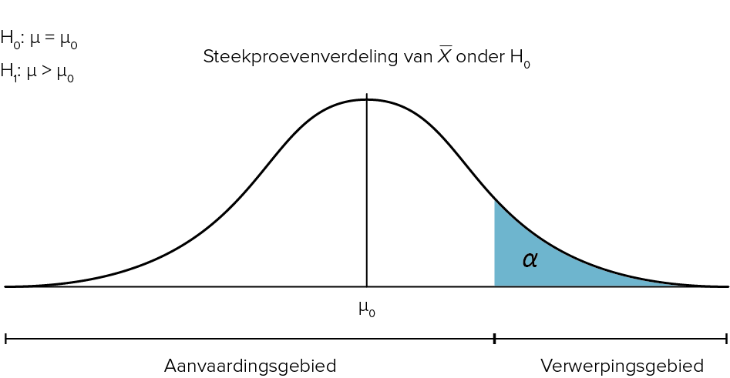
statistische hypothesetoetsing: stappenplan
Dus: als p ≤ 𝜶 → H₀ verwerpen (t-waarde ligt in verwerpingsgebied)
als p > 𝜶 → H₀ aanvaarden (t-waarde ligt in aanvaardingsgebied)

Slide 59
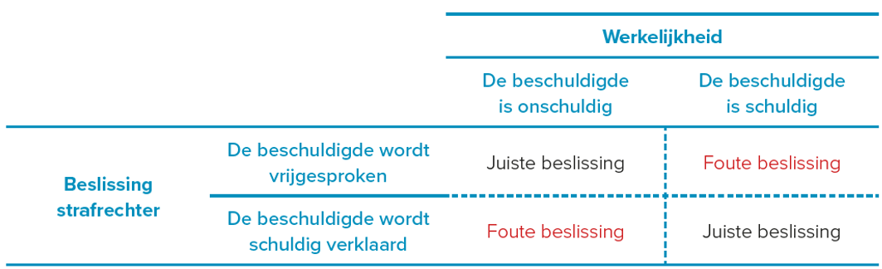


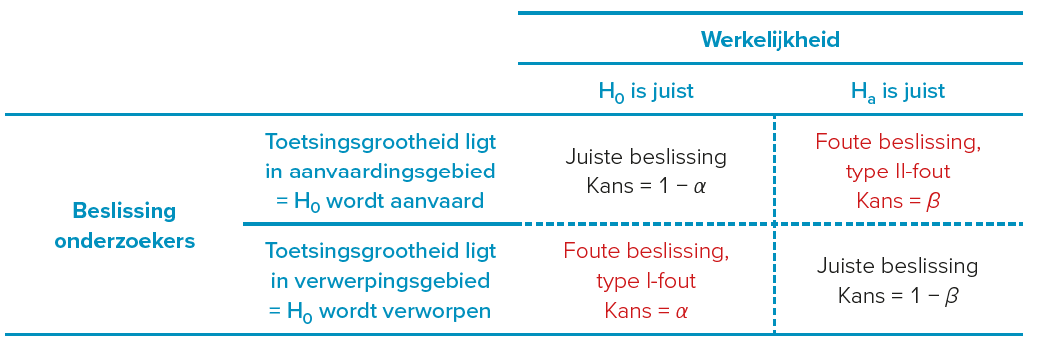
statistische hypothesetoetsing
Type I fout = α = P(H₀ verwerpen | H₀ correct)
= verwerpingsfout: brandalarm gaat af, maar vals alarm
Type II fout = β = P(H₀ niet verwerpen | H_{A} correct)
= doorlatingsfout: brandalarm gaat niet af, terwijl er brand is
Power (1 – β) = γ = P(H₀ verwerpen | H_{A} correct)

Slide 60
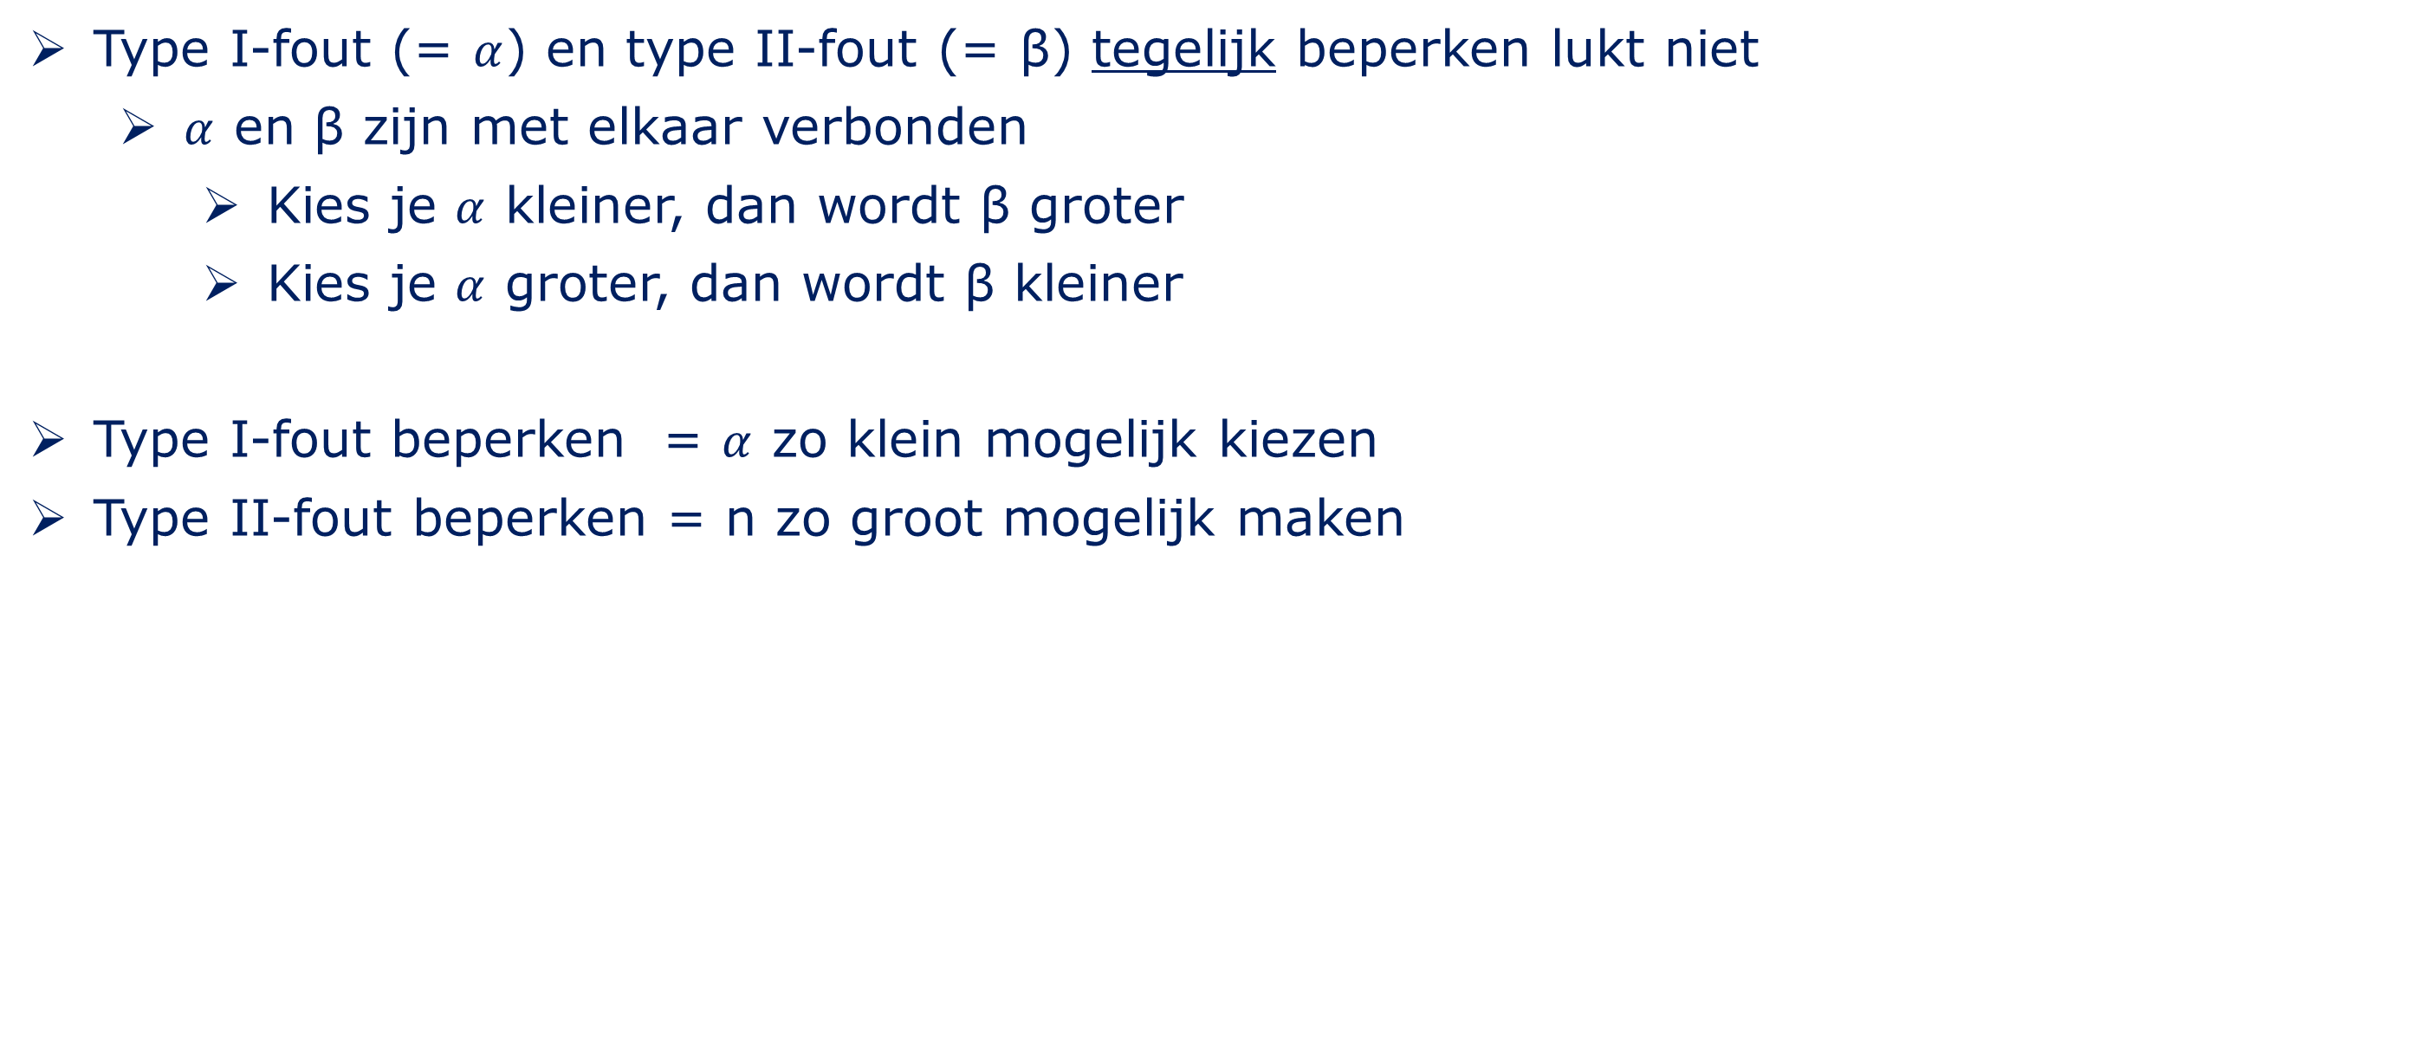
statistische hypothesetoetsing
Type I-fout (= $α$) en type II-fout (= β) tegelijk beperken lukt niet
$α$ en β zijn met elkaar verbonden
Kies je $α$ kleiner, dan wordt β groter
Kies je $α$ groter, dan wordt β kleiner
Type I-fout beperken = $α$ zo klein mogelijk kiezen
Type II-fout beperken = n zo groot mogelijk maken

Slide 61
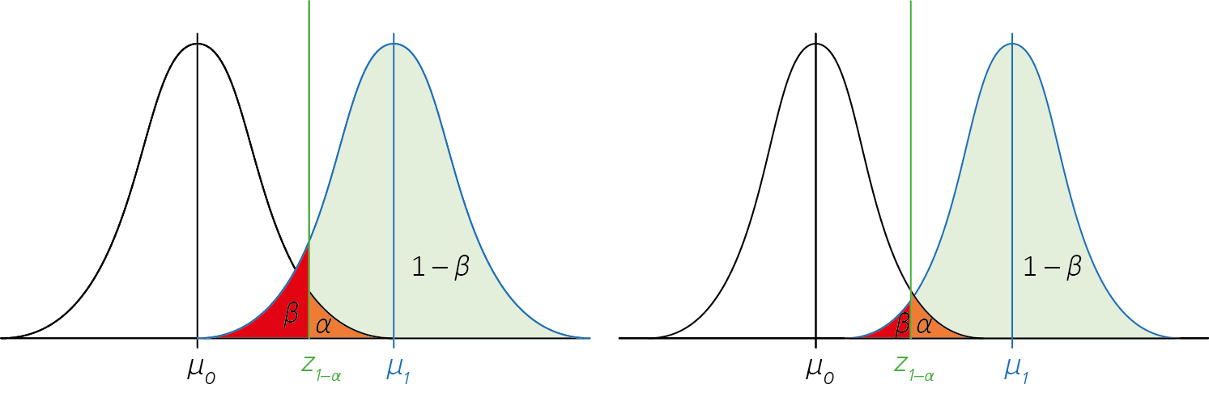

statistische hypothesetoetsing
Zwarte steekproevenverdeling = steekproevenverdeling onder H₀ , met μ₀ (H₀ is waar)
Blauwe steekproevenverdeling = steekproevenverdeling onder H_{a} , met μ₁ (H_{a} is waar)
Wat als n groter wordt?
β is kleiner geworden, $α$ is hetzelfde gebleven!

Slide 62
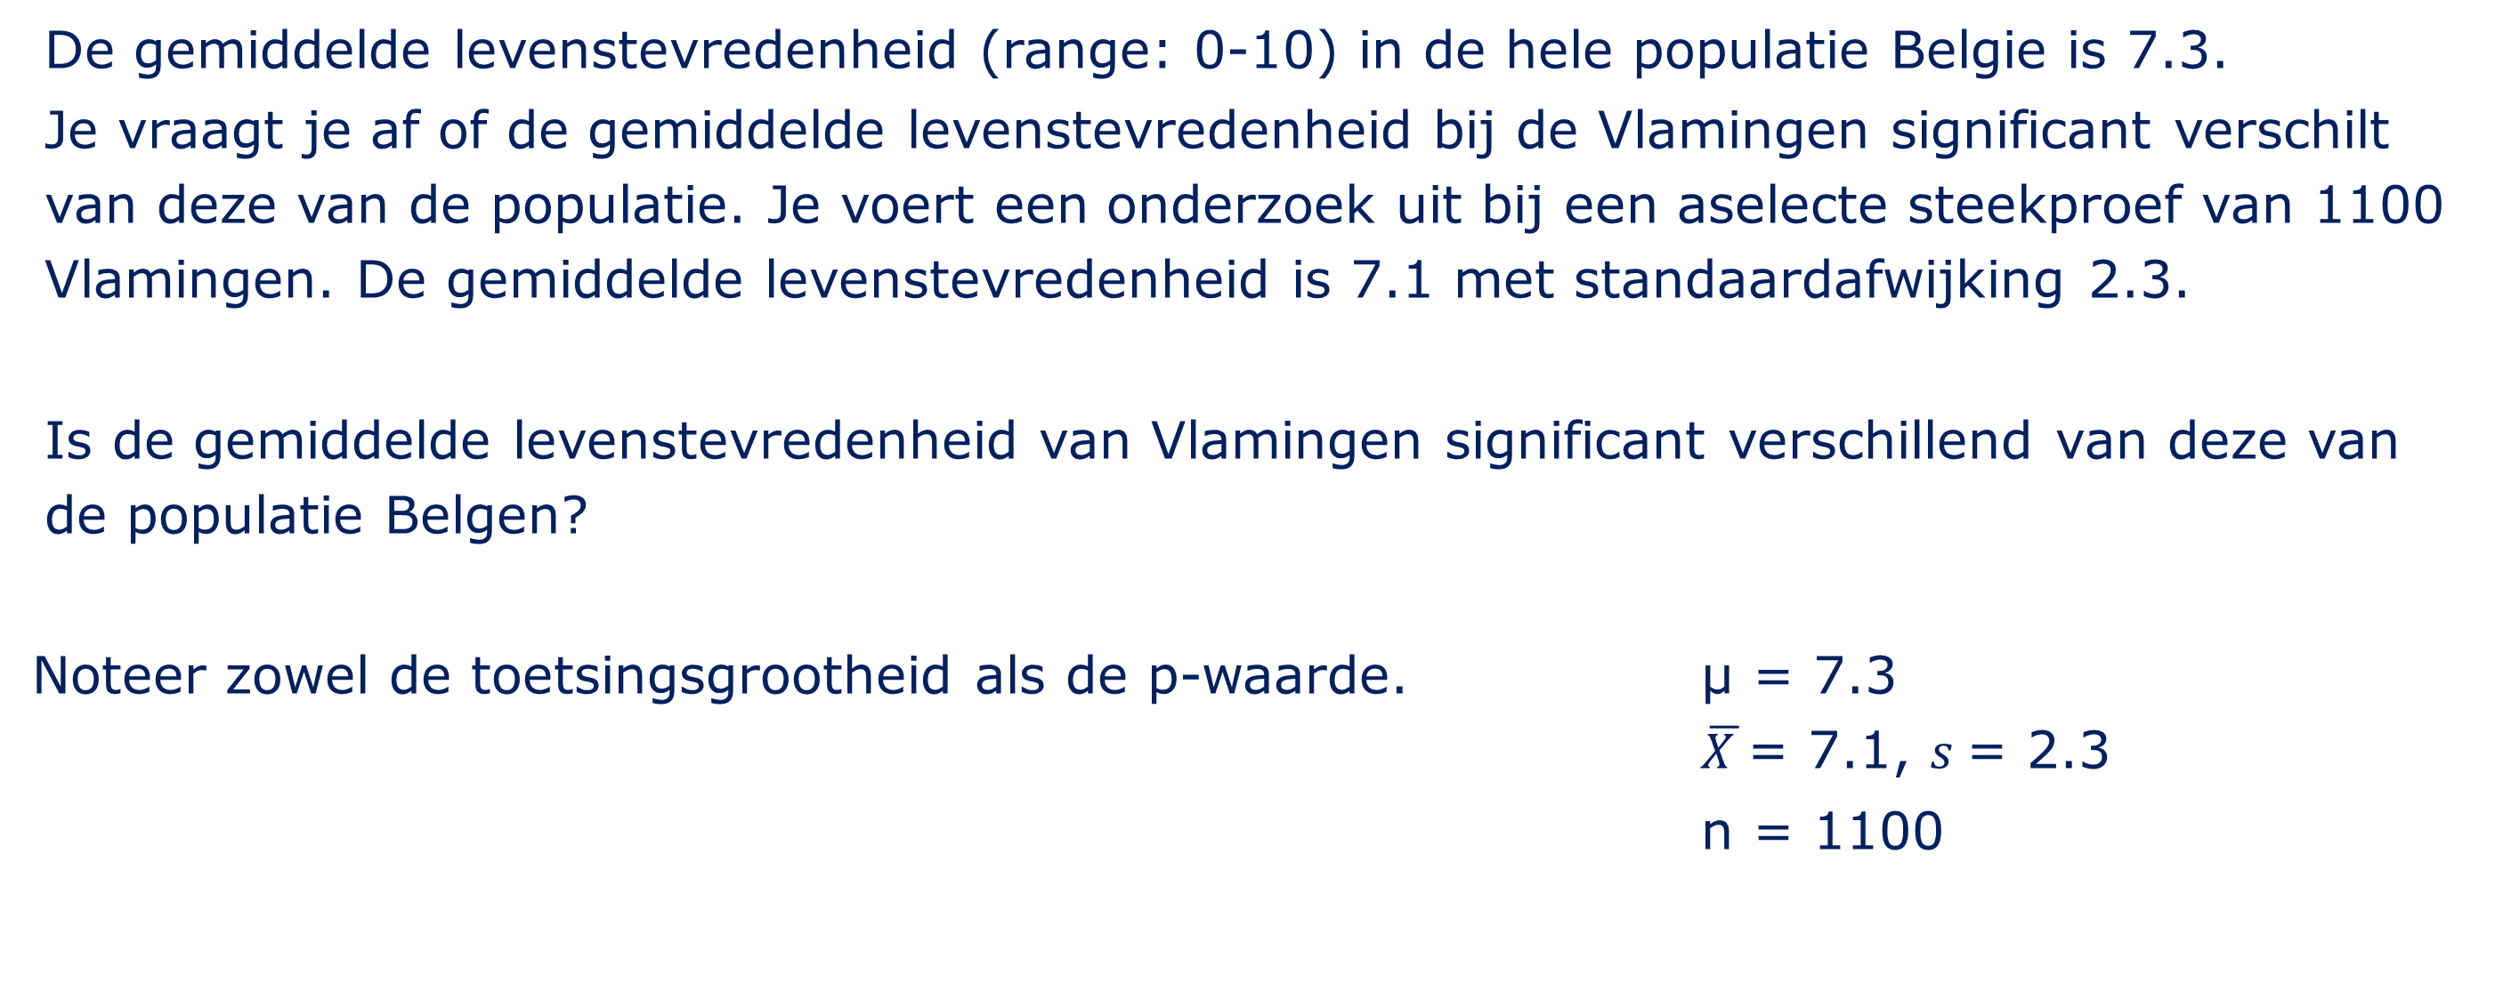
statistische hypothesetoetsing: oefening plenair
De gemiddelde levenstevredenheid (range: 0-10) in de hele populatie Belgie is 7.3.
Je vraagt je af of de gemiddelde levenstevredenheid bij de Vlamingen significant verschilt van deze van de populatie. Je voert een onderzoek uit bij een aselecte steekproef van 1100 Vlamingen. De gemiddelde levenstevredenheid is 7.1 met standaardafwijking 2.3.
Is de gemiddelde levenstevredenheid van Vlamingen significant verschillend van deze van de populatie Belgen?
Noteer zowel de toetsingsgrootheid als de p-waarde. µ = 7.3 $\overline{X }$= 7.1, $s$= 2.3
n = 1100

Slide 63
statistische hypothesetoetsing: oefening plenair
A. Wat is de nulhypothese (H₀) en de alternatieve hypothese (H_{a})?

Slide 64
statistische hypothesetoetsing: oefening plenair
A. Wat is de nulhypothese (H₀) en de alternatieve hypothese (H_{a})?
H₀: De gemiddelde score op levenstevredenheid in de steekproef van Vlamingen is gelijk aan het gemiddelde in de populatie België. Het steekproefgemiddelde is gelijk aan 7.3.
H_{a}: De gemiddelde score op levenstevredenheid in de steekproef van Vlamingen is niet gelijk aan het gemiddelde in de populatie België. Het steekproefgemiddelde is significant lager of hoger dan 7.3.

Slide 65
statistische hypothesetoetsing: oefening plenair
B. Welke toetsingsgrootheid gebruik je?

Slide 66
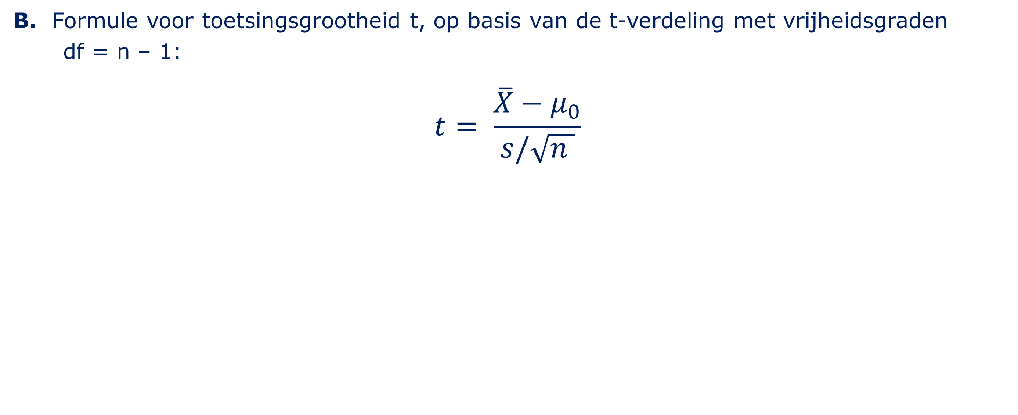
statistische hypothesetoetsing: oefening plenair
B. Formule voor toetsingsgrootheid t, op basis van de t-verdeling met vrijheidsgraden df = n – 1:
$$t= \frac{\overline{X}−μ_{0}}{s/\sqrt{n }}$$

Slide 67
statistische hypothesetoetsing: oefening plenair
C. Formule oplossen:

Slide 68


statistische hypothesetoetsing: oefening plenair
C. Formule oplossen:
$t= \frac{\overline{X}−μ_{0}}{s/\sqrt{n }}= \frac{7.1−7.3}{2.3/\sqrt{1100}}$ = -2.88

Slide 69
statistische hypothesetoetsing: oefening
D. Bepalen van p-waarde op basis van tabel

Slide 70


statistische hypothesetoetsing: oefening plenair
D. Bepalen van p-waarde op basis van tabel
Appendix 1: tabel 2
Welke t-verdeling? df = n – 1 = 1099 → t-verdeling met df = 1000
t-waarde 2.88 ligt tussen 2.813 en 3.098.
Je neemt de laagste van deze twee (= voorzichtigheidsprincipe) dus p = .0025.
Aangezien H_{a} tweezijdig opgesteld werd, moeten we p-waarde verdubbelen: p = .005

Slide 71

statistische hypothesetoetsing: oefening plenair
D. Vergelijken van p-waarde met minimaal significantieniveau $α$ = .05
(95% betrouwbaarheid)
Antwoord: Significant verschil?

Slide 72

statistische hypothesetoetsing: oefening plenair
D. Vergelijken van p-waarde met minimaal significantieniveau $α$ = .05
Onze berekende p-waarde (.005) is kleiner dan $α$ (.05)
= nulhypothese wordt verworpen
Antwoord: Significant verschil: JA
De toetsingsgrootheid is t(1099) = -2.88 met p = .005 (tweezijdig toetsen).
De gemiddelde levenstevredenheid van Vlamingen (7.1) is significant verschillend van deze van de populatie Belgen (7.3), met t(1099) = -2.88, p < .05.

Slide 73
Inhoudstafel
Inleiding
Meetniveau van variabelen (p.27–35)
Rol van variabelen in onderzoeksvraag (p.35–42)
Descriptieve of beschrijvende statistiek (p.42-49, p.169-199, p.201-222)
Inferentiële of inductieve statistiek (p.49-73)
Representativiteit van de steekproef
Het belang van de normale verdeling
Steekproevenverdeling en de CLS
Puntschatting en intervalschatting
Statistische hypothesetoetsing
Effectgrootte
Oefeningen

Slide 74


effectgrootte
Hypothesetoets: klopt bewering over de populatie of niet?
Bv. het verschil, het verband, de invloed op … = significant of niet-significant
Enkel bewijs dat een effect gevonden werd of bestaat
Effectgrootte van een verschil, verband, invloed
= is het significant effect van enige betekenis of niet?
Per significantietoets: maat van effectgrootte berekenen
Bv. Cohen’s d of de Pearson correlatiecoëfficiënt r
De maten zijn telkens gestandaardiseerd:
Effecten binnen huidig onderzoek met elkaar vergelijken
Effecten met gelijkaardig onderzoek van anderen vergelijken
Zeer klein
Zeer groot
EFFECT

Slide 75
Inhoudstafel
Inleiding
Meetniveau van variabelen (p.27–35)
Rol van variabelen in onderzoeksvraag (p.35–42)
Descriptieve of beschrijvende statistiek (p.42-49, p.169-199, p.201-222)
Inferentiële of inductieve statistiek (p.49-73)
Representativiteit van de steekproef
Het belang van de normale verdeling
Steekproevenverdeling en de CLS
Puntschatting en intervalschatting
Statistische hypothesetoetsing
Effectgrootte
Oefeningen

Slide 76



Voorbeeld statistisch toetsen
In het vak Statistiek worden oefeningen gegeven tijdens de les, maar worden er geen thuisoefeningen voorzien. Over alle jaren heen is de gemiddelde score (op 100) van de studenten 60, met standaarddeviatie 16 (µ = 60, σ = 16). De professor wil echter thuisoefeningen voorzien, opdat de gemiddelde score van de studenten zou stijgen.
Na het aanbieden van thuisoefeningen, test hij de kennis van 100 studenten (n=100), aselect getrokken. De gemiddelde score (op 100) is 64 ($\bar{x}$ = 64).
Is de gemiddelde score met thuisoefeningen significant
hoger dan de gemiddelde score zonder thuisoefeningen?
n = 100
$\bar{x}$ = 64

Slide 77
Voorbeeld statistisch toetsen (z-verdeling)
Stap A: Formuleer de nulhypothese
H₀: µ = 60
H_{a}: µ > 60
Stap B: Bepaal de steekproevenverdeling (p.62)
Z verdeling µ₀ = 60
σ = 16/√ 100 = 1.60
N(µ₀, σ) → N(60; 1.60)
Stap C: toetsingsgrootheid:
z= (64 – 60)/ 1.6 = 2.5
Zonder thuisoefeningen
(µ = 60, s = 16)
Met thuisoefeningen
(µ = ?, s = ?)
n = 100
$\bar{x}$ = 64

Slide 78


Voorbeeld statistisch toetsen (z-verdeling)
Stap D: Overschrijdingskans bepalen (α = .05)
p(‾x> 60 | H₀ is true)
Indien p < .05 → H₀ wordt verworpen
Indien p > .05 → H₀ wordt aanvaard
P = .006 (eenzijdig)
Conclusie: de gemiddelde score met thuisoefeningen (64) is significant hoger dan de gemiddelde score
zonder thuisoefeningen (60)
Opmerking: indien tweezijdig toetsen p = .012
n = 100
$\bar{x}$ = 64
Z = 2,50

Slide 79

Voorbeeld statistisch toetsen
De gemiddelde levenstevredenheid (range: 0-10) in de hele populatie Vlamingen is 6.9. Je vraagt je af of de gemiddelde levenstevredenheid bij de studenten CW significant verschilt van deze van de populatie. Je voert een onderzoek uit bij een EAS van 189 studenten CW. De gemiddelde levenstevredenheid is 7.2 met standaardafwijking 1.9.
Is de gemiddelde levenstevredenheid van studenten CW significant verschillend van deze van de populatie?
(µ = 6.9)
n = 189
$\bar{x}$ = 7.2
s = 1.9

Slide 80

Voorbeeld statistisch toetsen (t-verdeling)
Stap A: Formuleer de nulhypothese
H₀: µ = 6.9
H_{a}: µ ≠ 6.9
Stap B: Bepaal de steekproevenverdeling
t verdeling
N(6.9; 1.9/ √ 189) met df = 188
Stap C: toetsingsgrootheid:
t= (7.2 – 6.9)/ 0.138 = 2.17
(µ = 6.9)
CW
(µ = ?, s = ?)
n = 189
$\bar{x}$ = 7.2
s = 1.9

Slide 81


Voorbeeld statistisch toetsen (t-verdeling)
t= 2.17 met df = 188
p < .02

Slide 82

Voorbeeld statistisch toetsen (t-verdeling)
Stap D: Overschrijdingskans bepalen
P(t > 2,17 | H₀ is true) bij df = 188: p<.02
Maar tweezijdig toetsen, dus p< 2 * .02 → p = .04
Conclusie
Het gemiddelde levenstevredenheid in de populatie is 6,9 maar bij een steekproef CW studenten 7,2.
Op basis van de steekproef CW studenten blijkt dat CW studenten significant meer levenstevredenheid hebben dan de populatie, t(188)= 2.17, p <.05.
n = 189
$\bar{x}$ = 7.2
s = 1.9

